Slide 1

Claude Code AI编程助手的超能力展示
鄢浩明 & Claude Code
⚠️ 本演示文稿初稿由 Claude Code 自动生成，经过人类修改，含有AI生成图片

Slide 2
第一节：AI CODING哪家强？

Slide 3
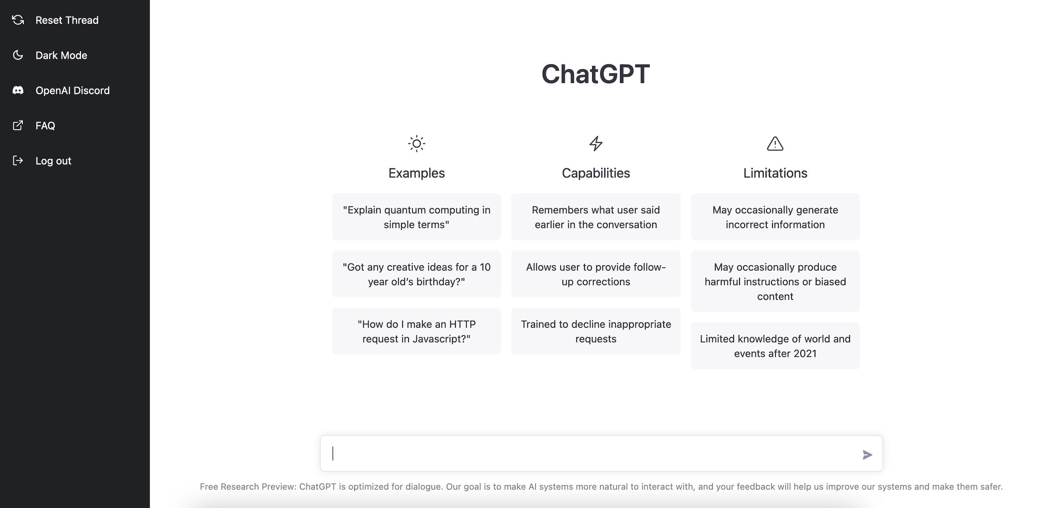
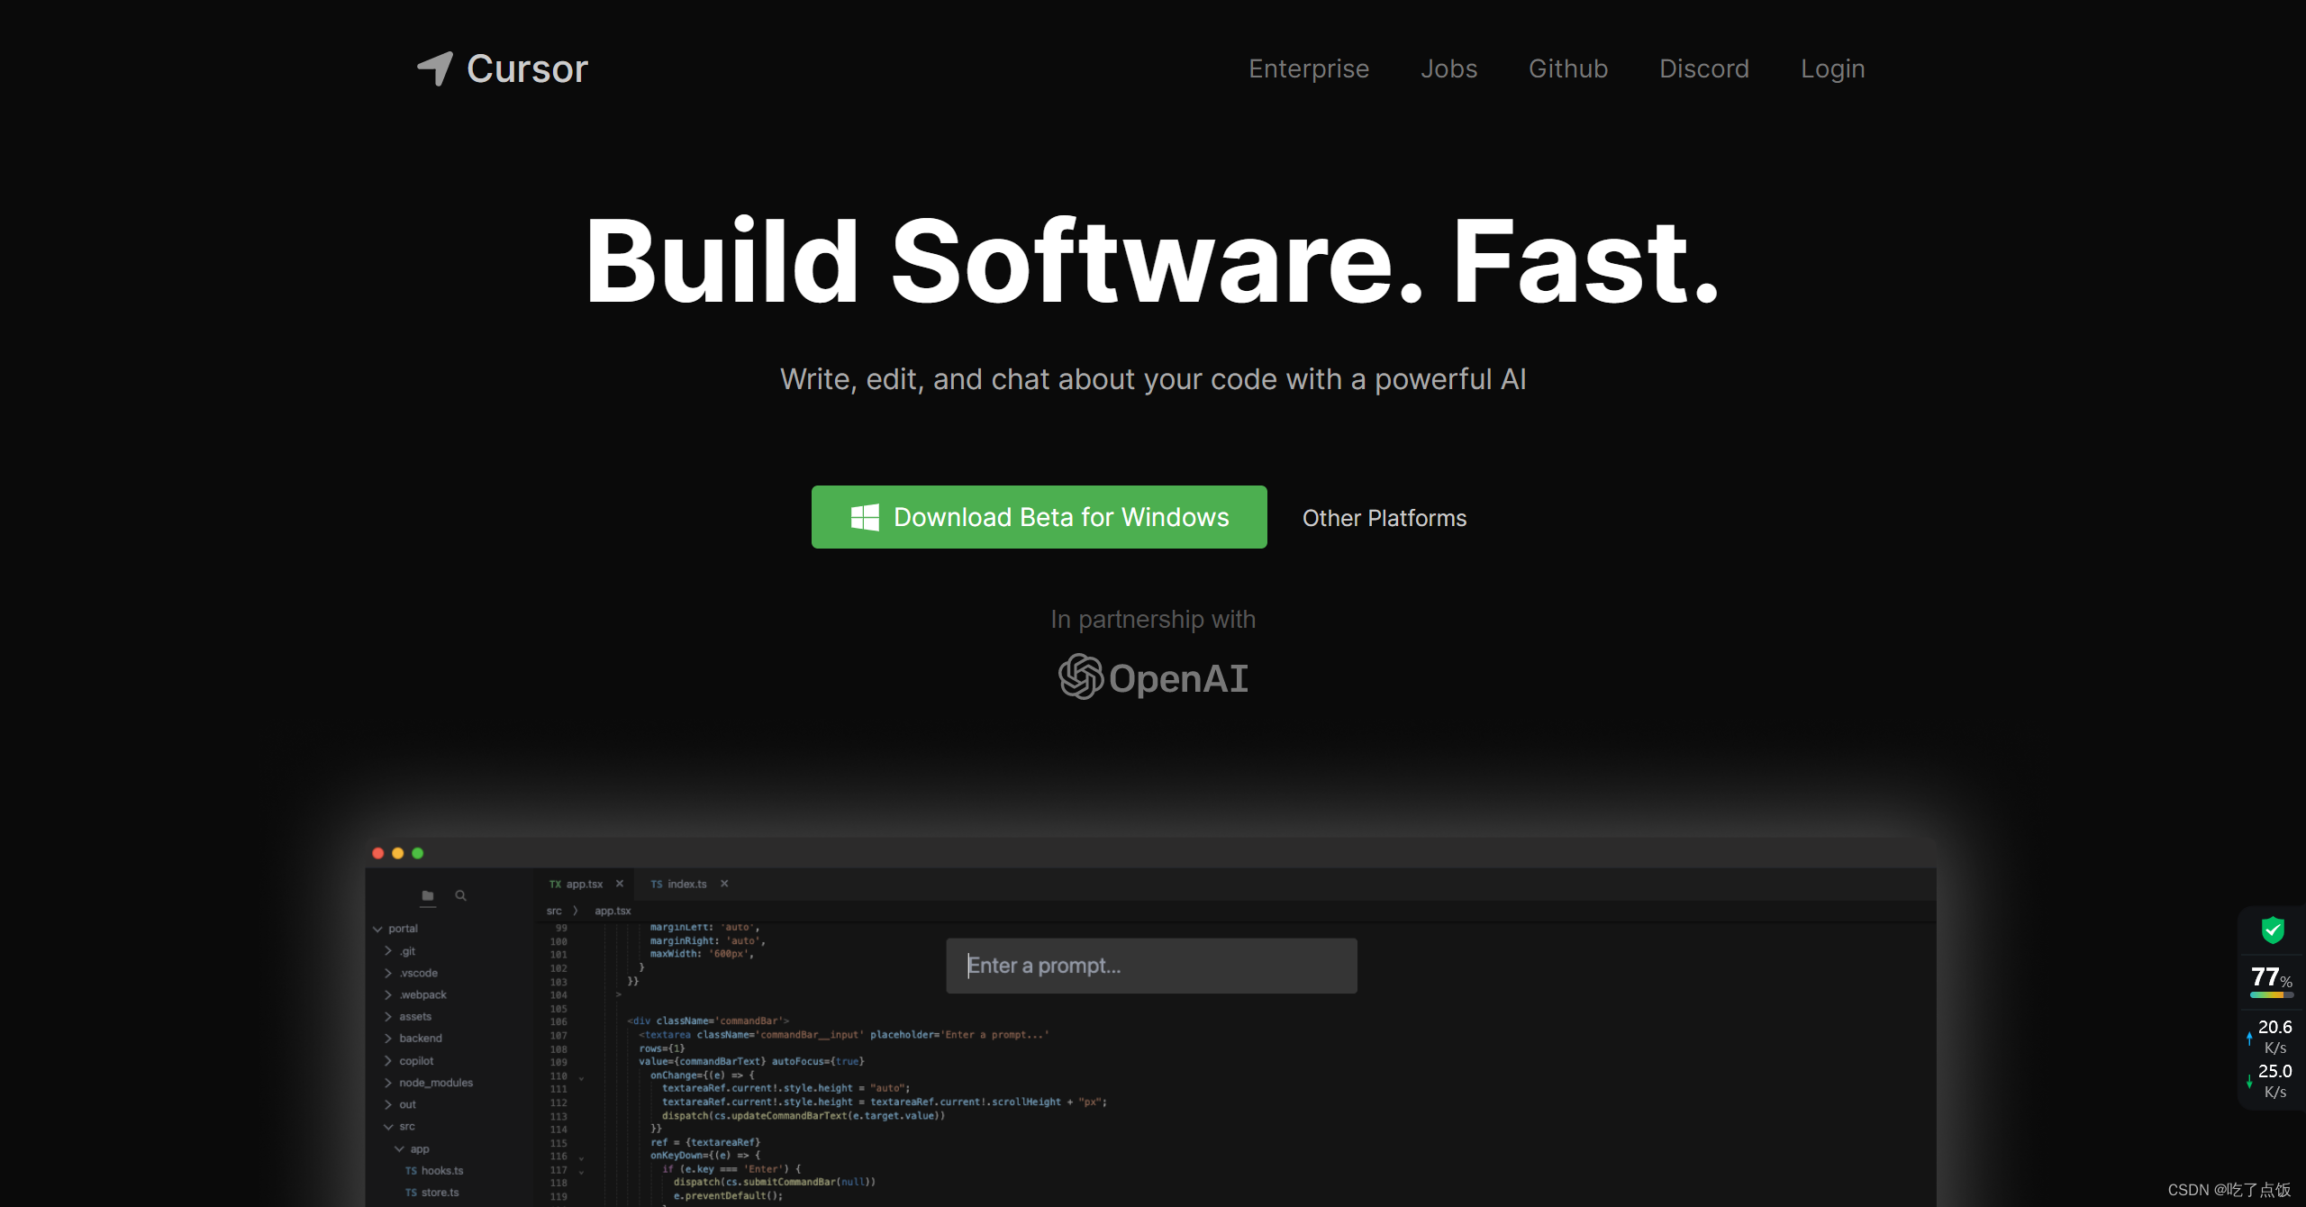
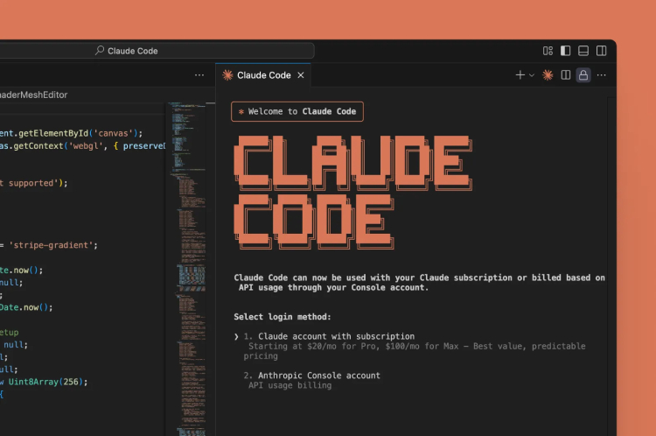
ChatGPT → Cursor → Claude Code
 | ChatGPT | Cursor | Claude Code
AI在哪里？ | 网页、手机App | 类VSCode编辑器 | 一切能跑命令行的地方
怎样让AI了解你的项目？ | 手动上传文件/允许ChatGPT访问你的云盘 | 将对应的文件拖动到侧边栏 | 写CLAUDE.md提示词让Claude Code自己探索
怎样让AI干活 ？ | ChatGPT写代码，人类复制黏贴 | 指定Cursor编辑某一份文档，或者半自动允许执行命令 | 命令行手动写提示词，或者程序全自动调用

Slide 4
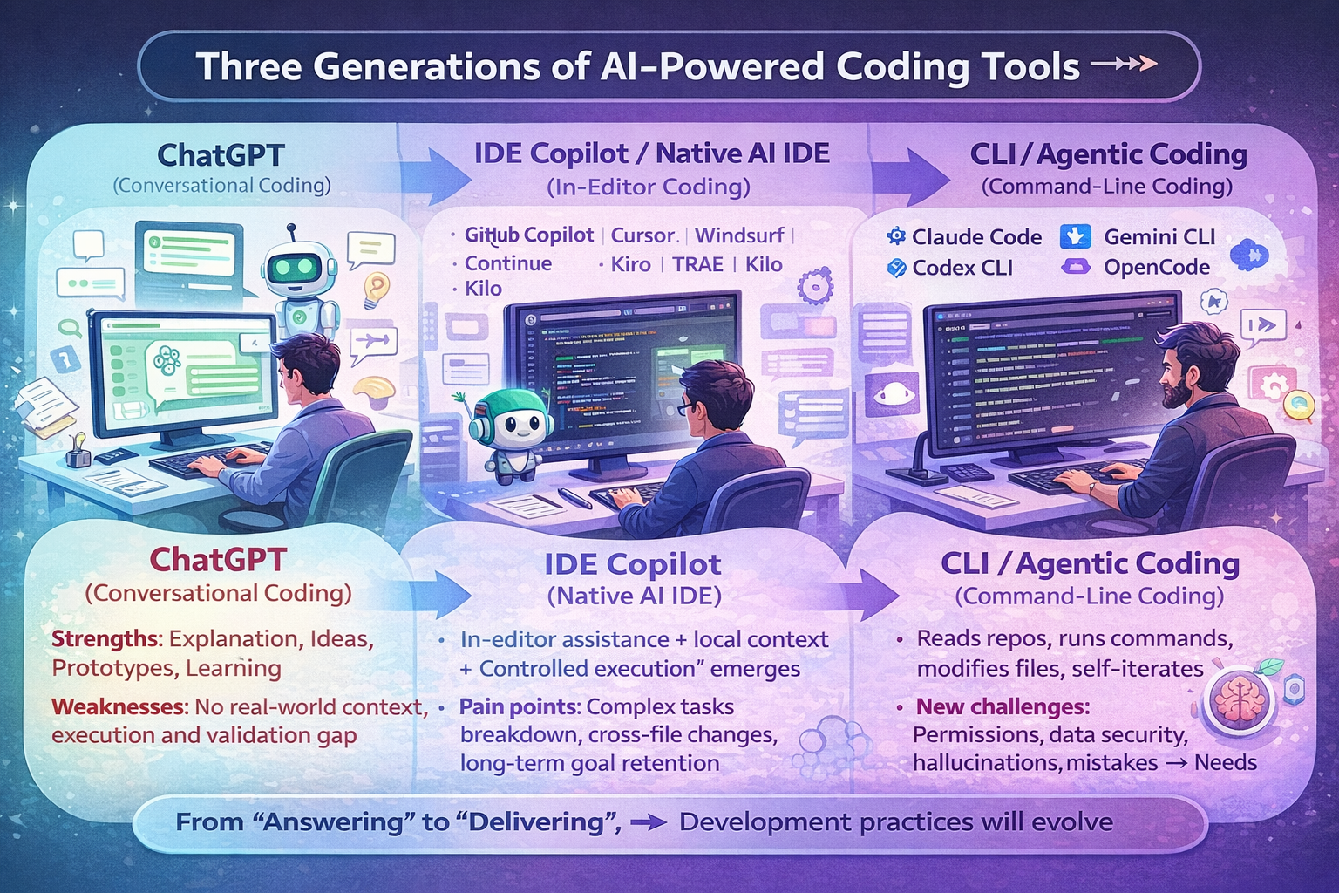

Slide 5
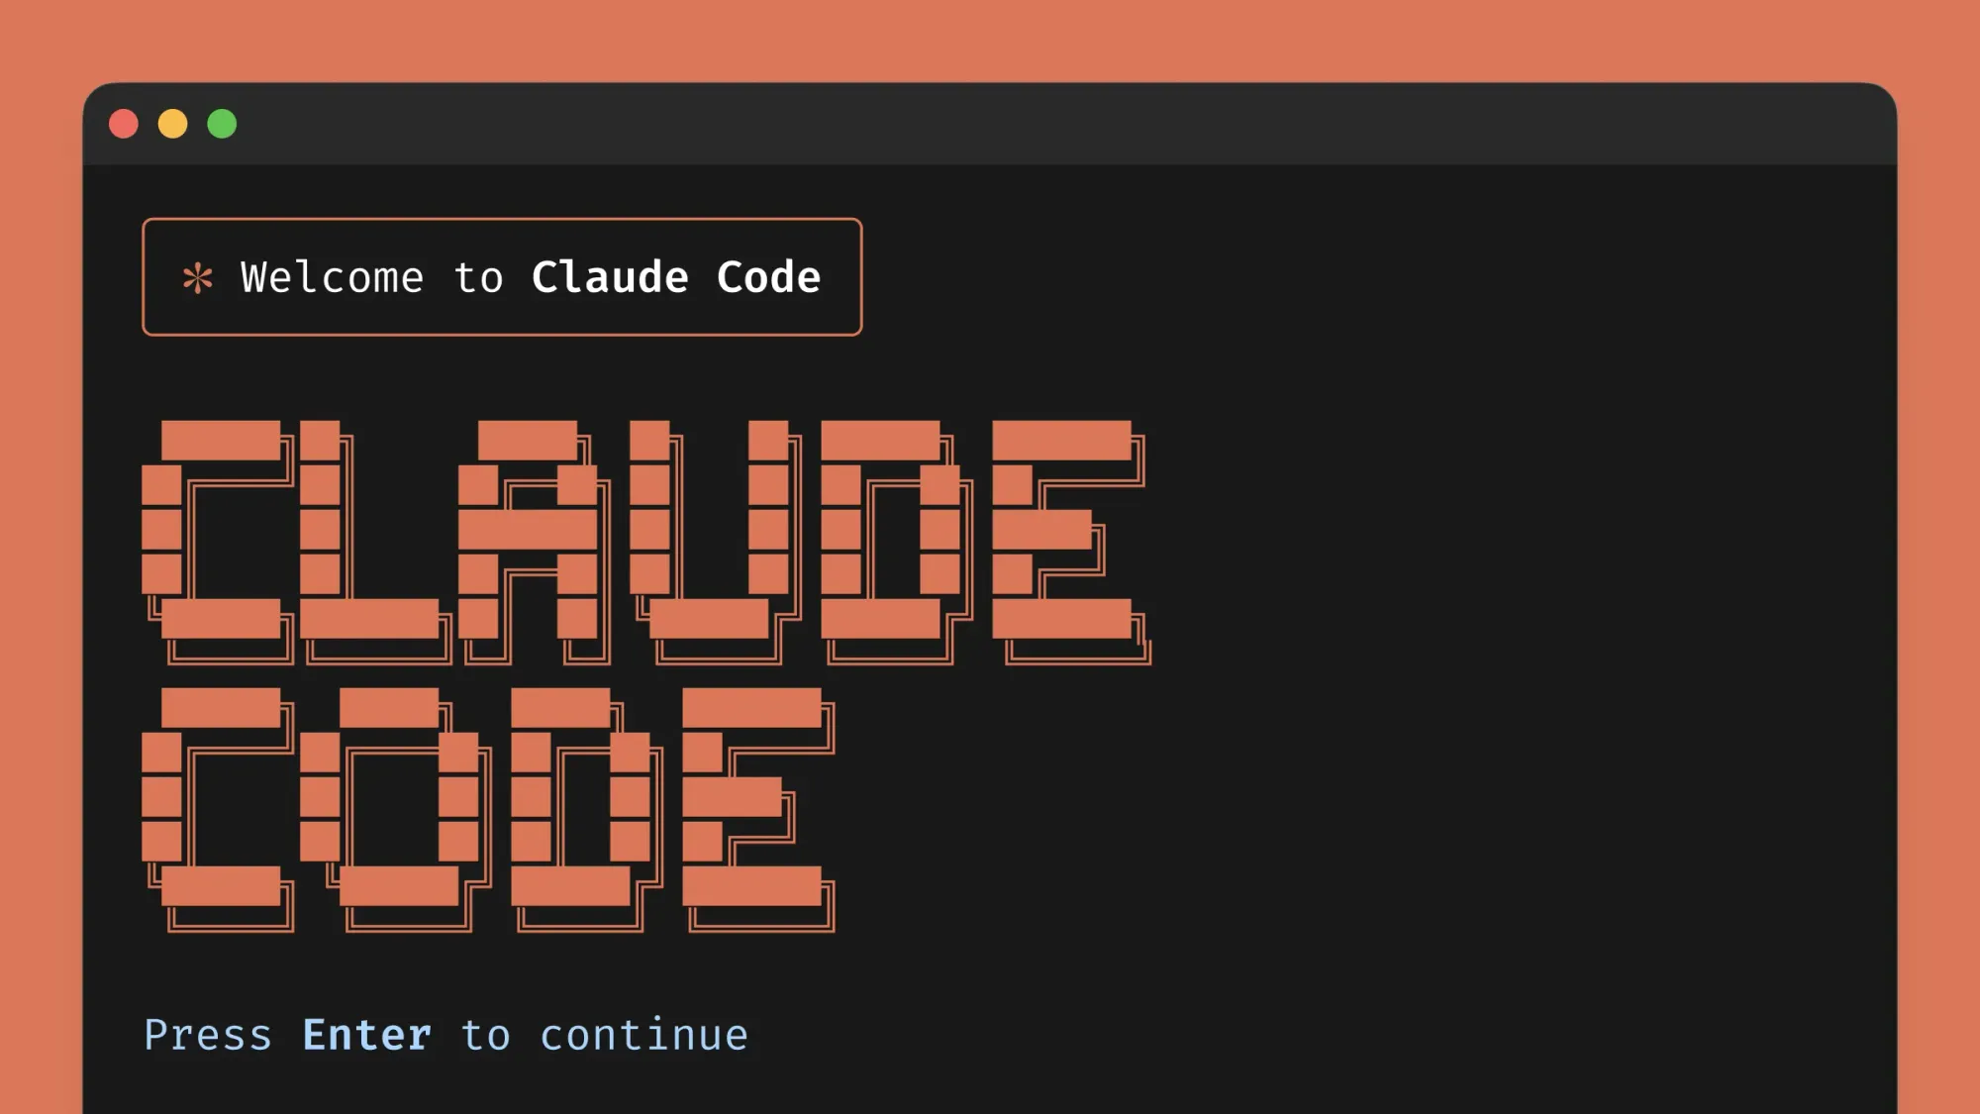
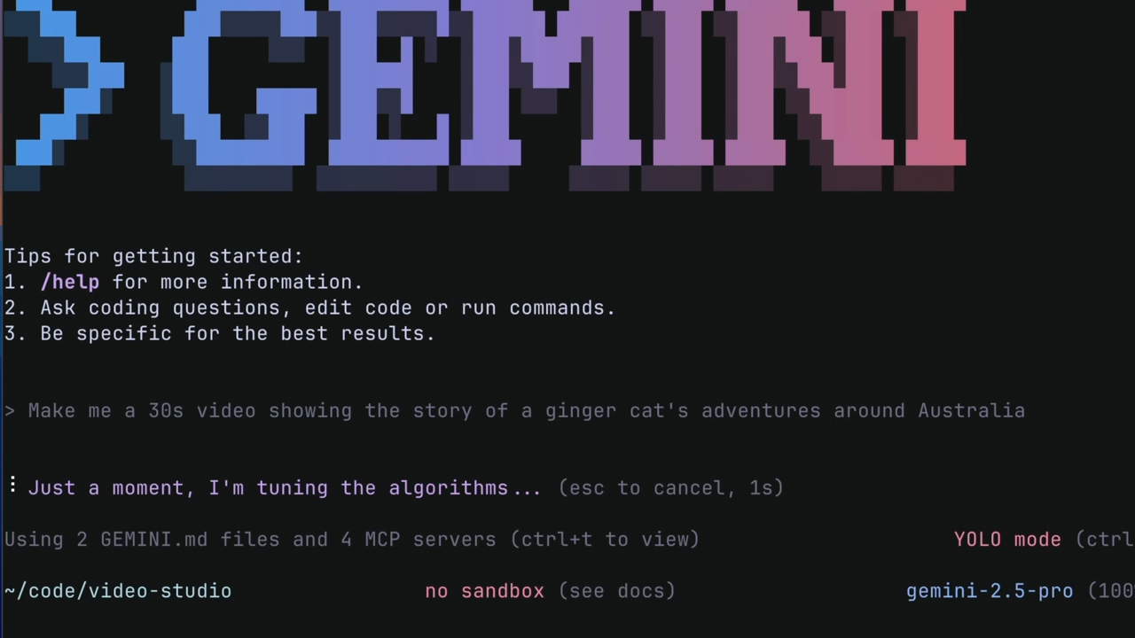
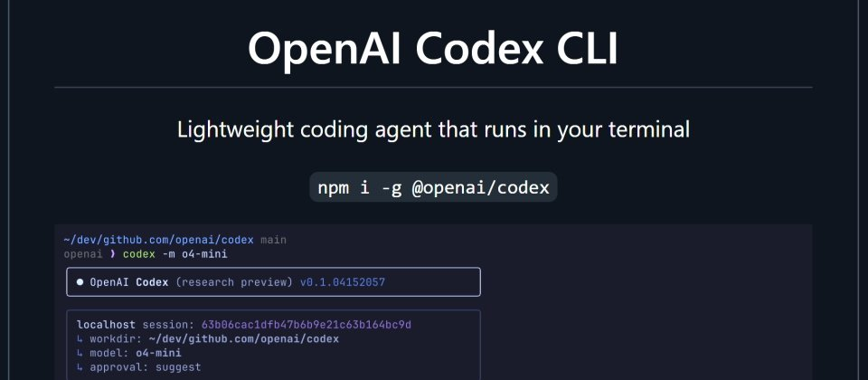
Gemini vs. Claude Code vs. Codex CLI
可以各取所长，全都用上！

Slide 6
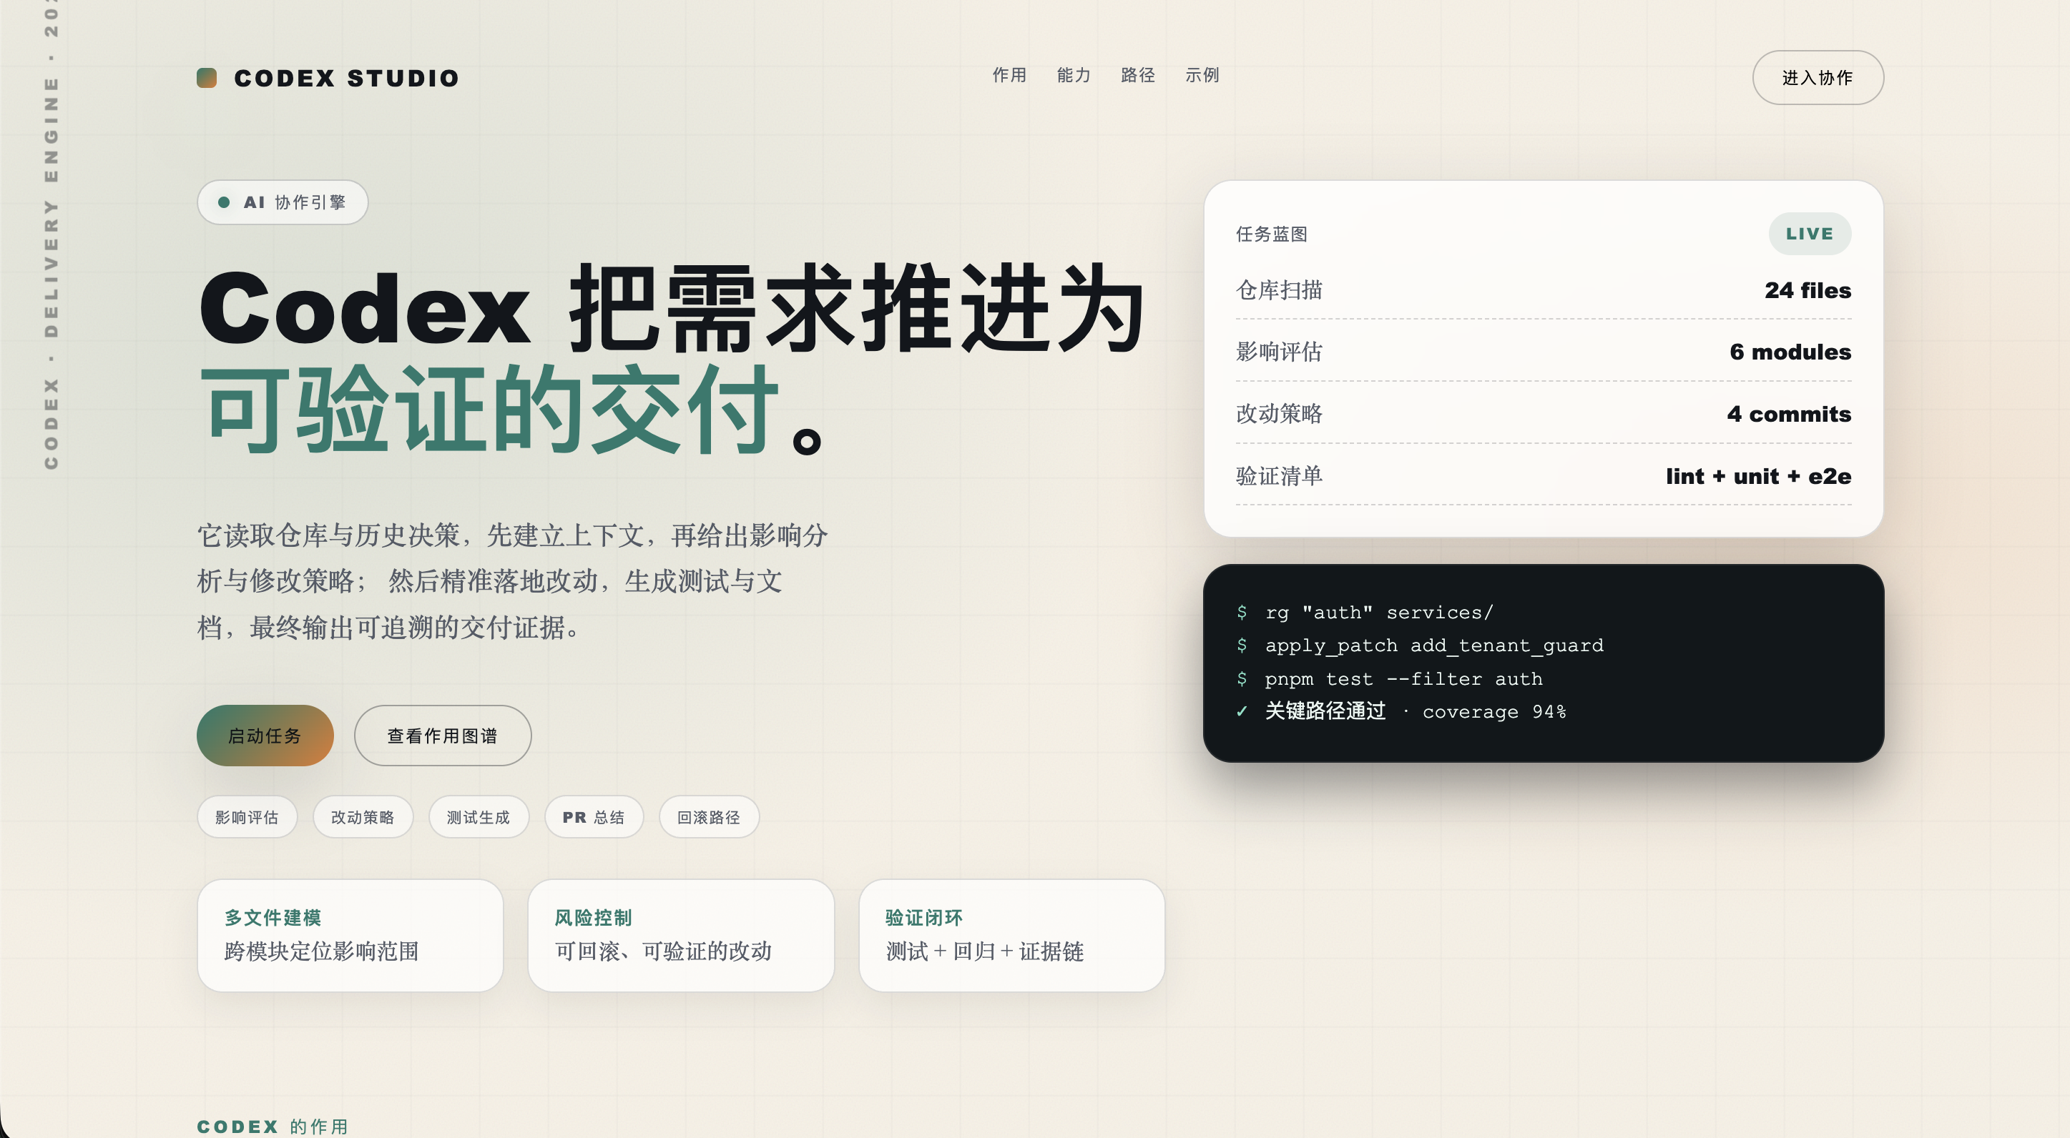
Prompt: 写一个网页前端界面展示CodeX的能力

Slide 7
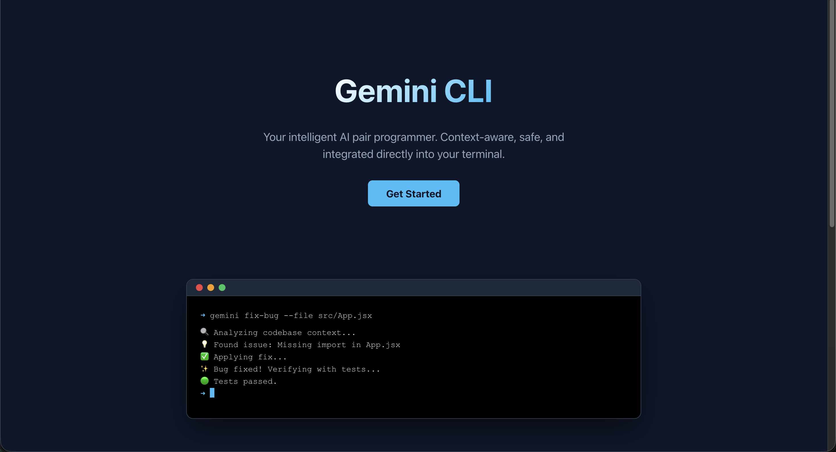
Prompt: 写一个网页前端界面展示Gemini CLI的能力

Slide 8
第二节：怎样用Claude CODE？

Slide 9
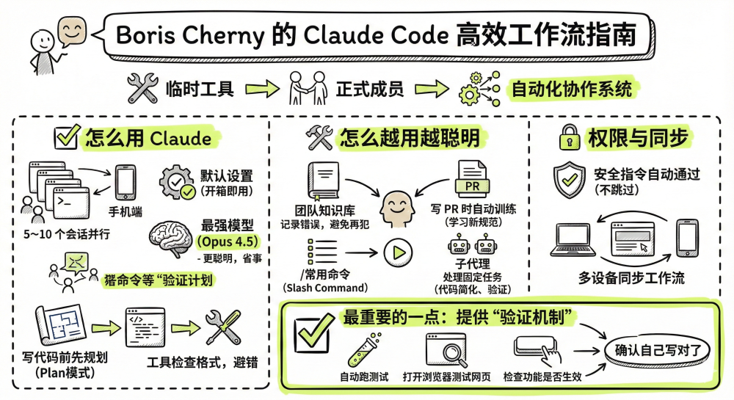

Slide 10
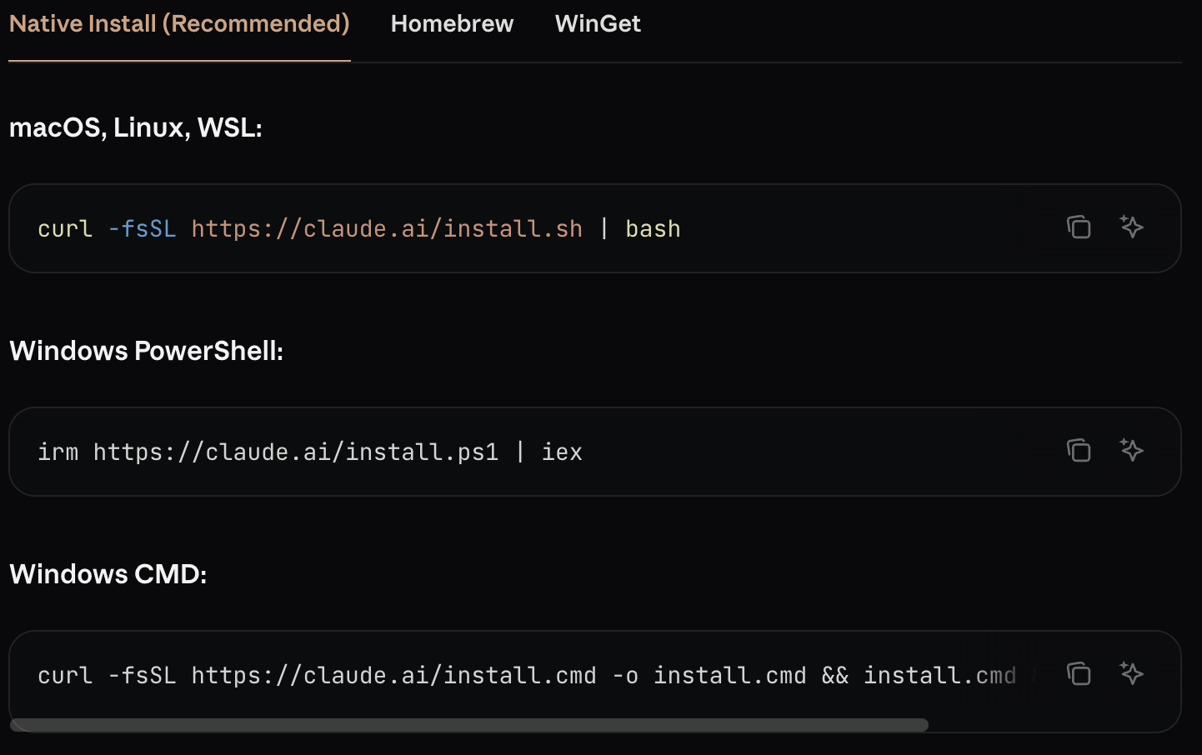
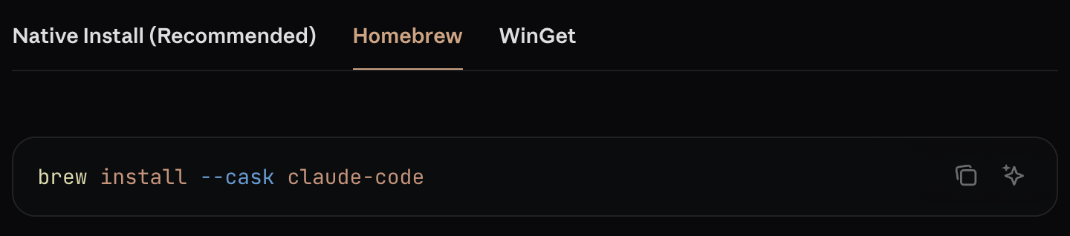
如何安装？

Slide 11
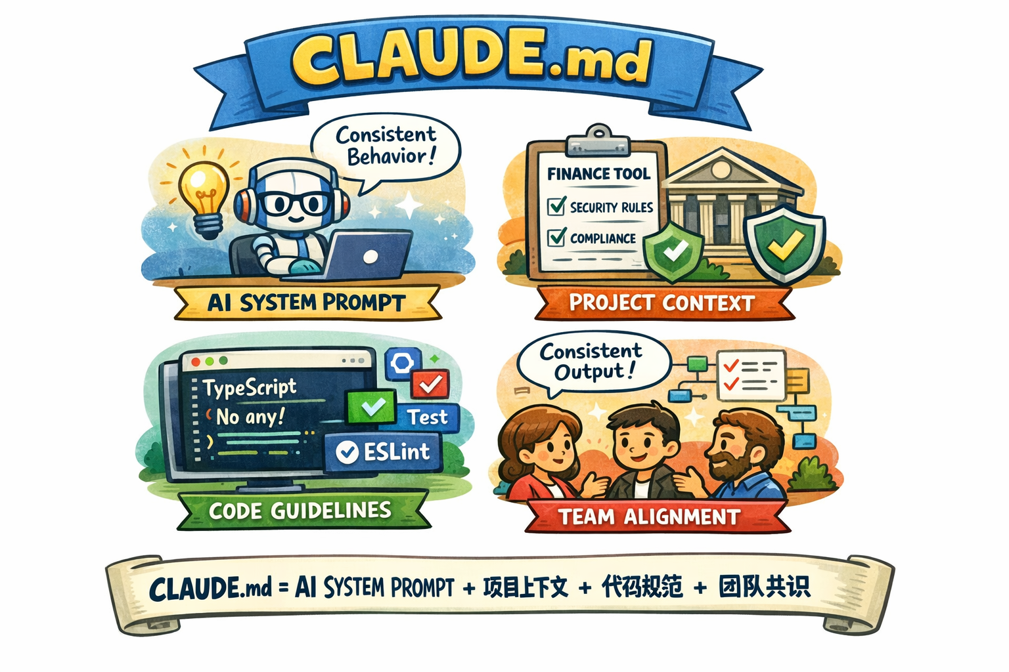

Slide 12
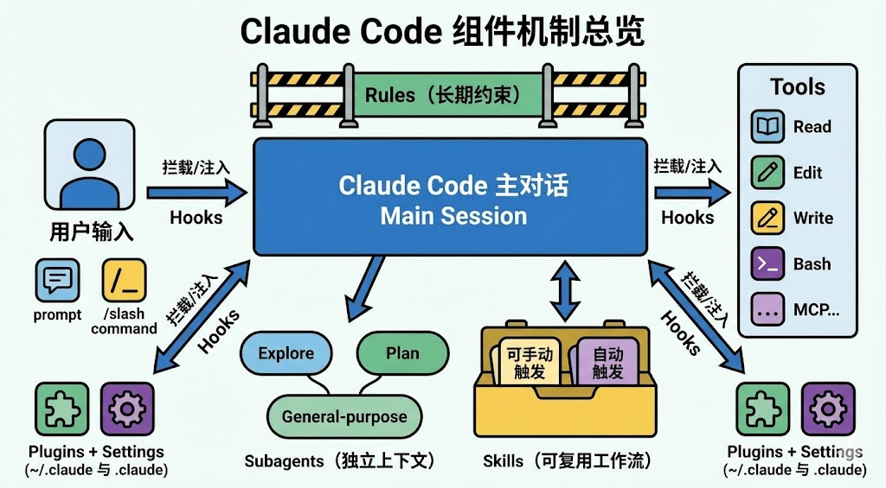

Slide 13
第三节：Claude CODE丰富的生态

Slide 14
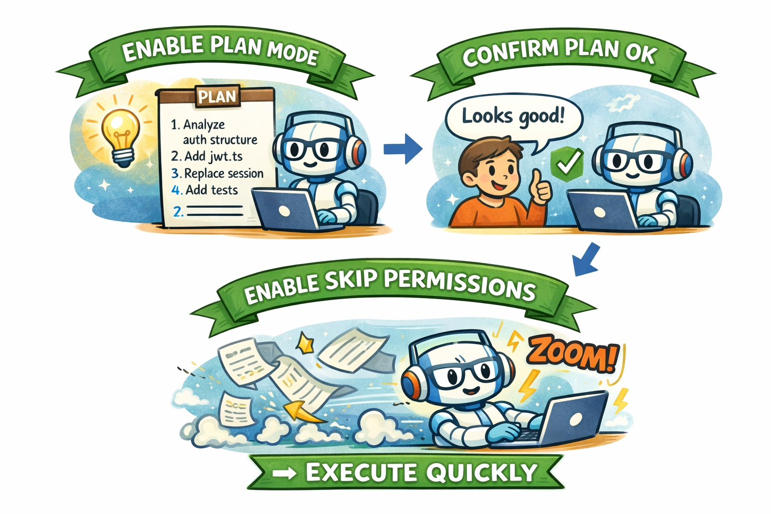
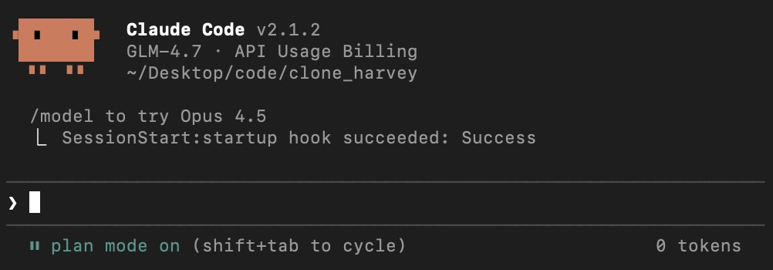
Plan vs. Skip Permissions
Notes:
打开Claude Code第一步：让Claude Code探索你的项目文档、代码
生成一份简单的产品需求文档（PRD）

Slide 15
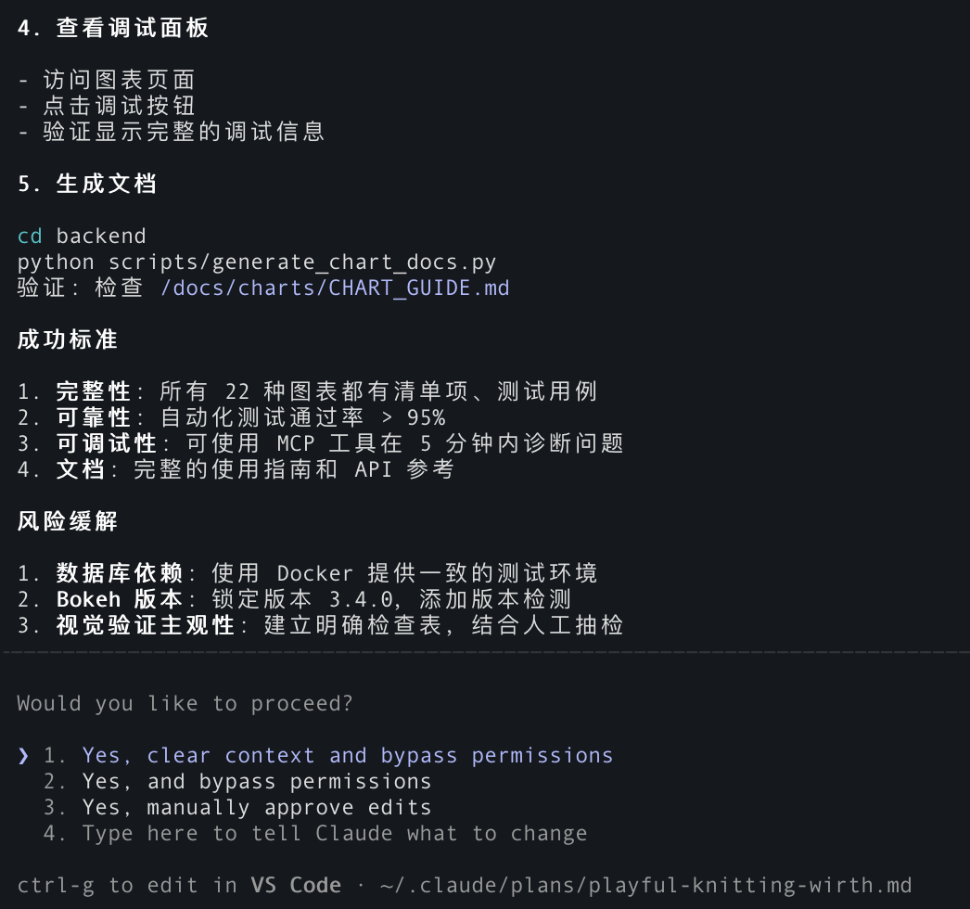
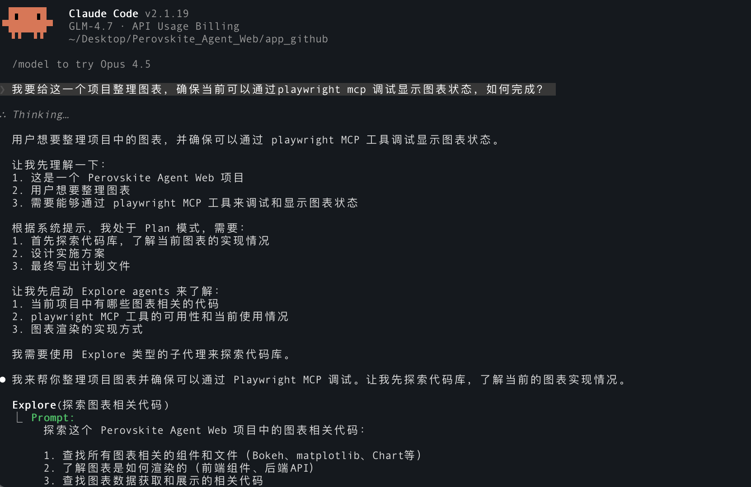

Slide 16

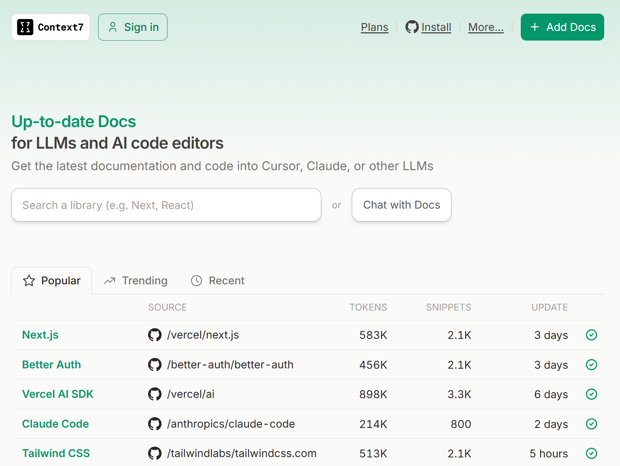
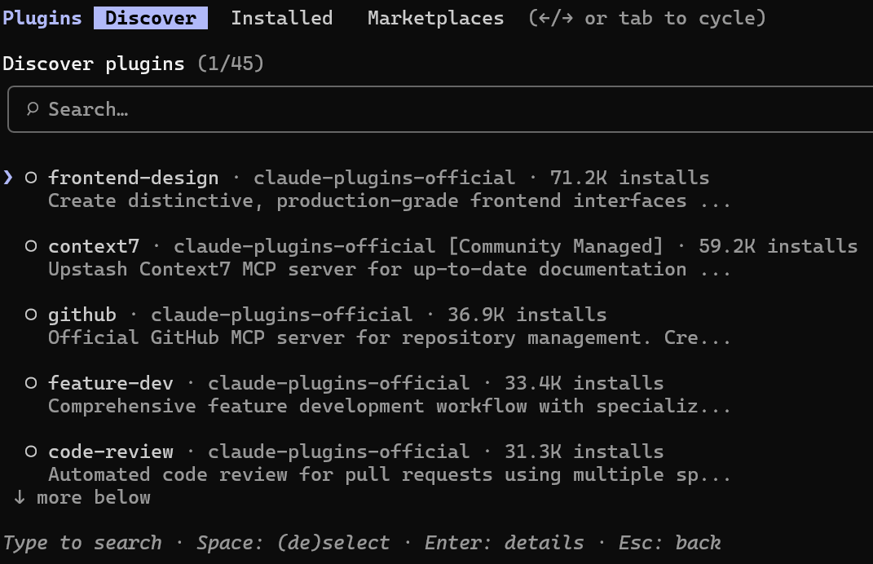
Ralph wiggon
Skills & MCP & Plugins
Context7
Plugin Store
大模型：要停下来了
Hooks：不准停，先把测试跑通了 大模型：重新测试，还有bug，继续修，直到测试通过
教会LLM如何写各类冷门、最新版本的代码
非常庞大的插件生态

Slide 17
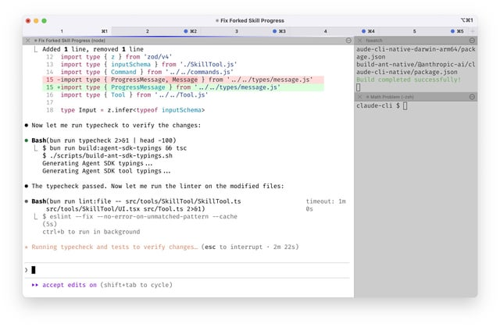
并行跑5-10个对话框
用1分钟prompt，等10-20分钟后拿到结果 → 可以跑10个对话框占满自己的时间
借助tmux挂载在服务器 上，在后台运行
借助claude --dangerously-skip-permissions –p “Task”全自动运行

Slide 18
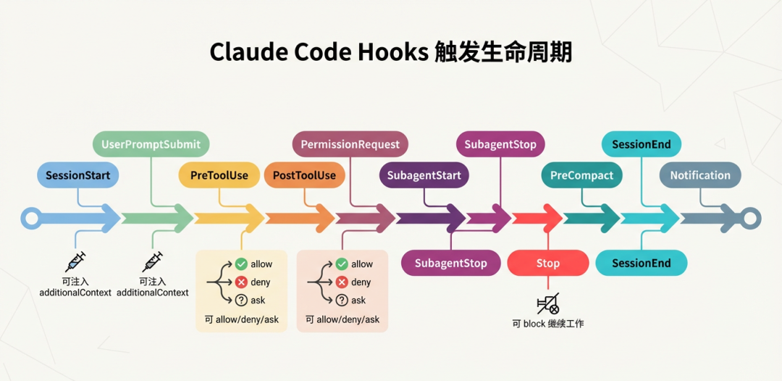

Slide 19
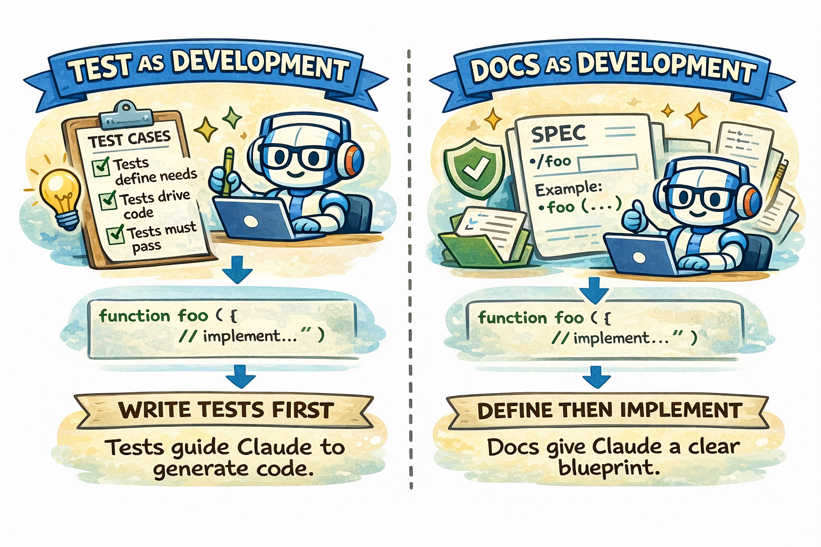

Slide 20
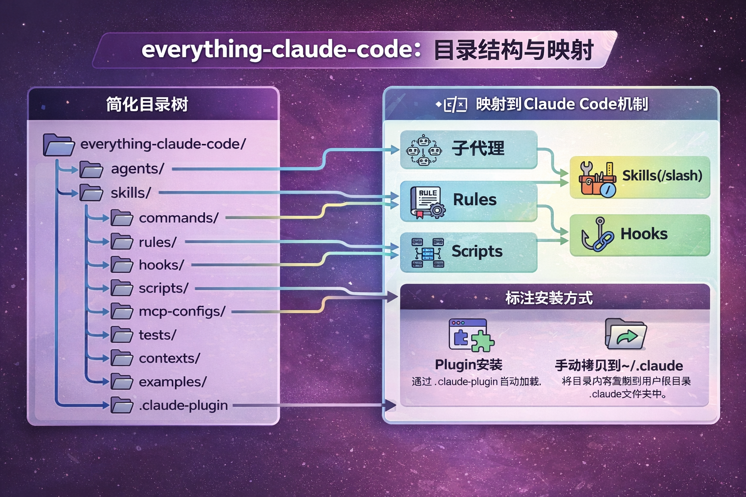

Slide 21
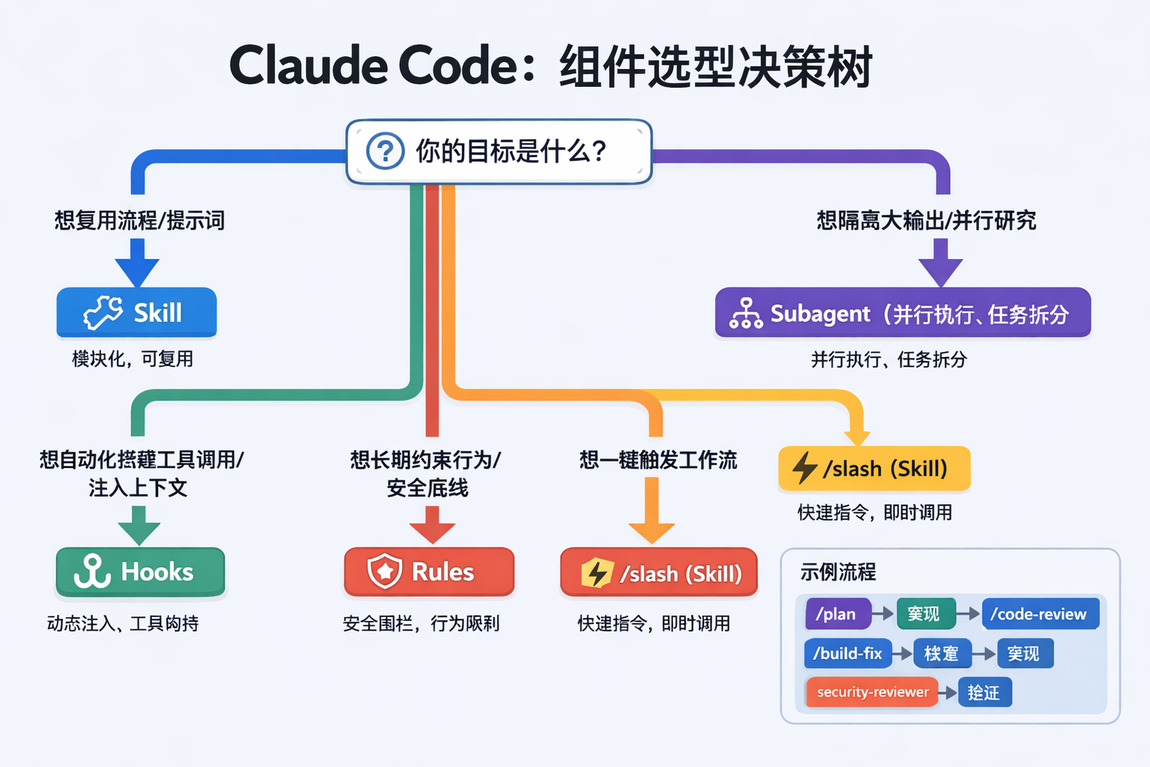

Slide 22
第四节：Claude CODE渐进式上下文加载

Slide 23
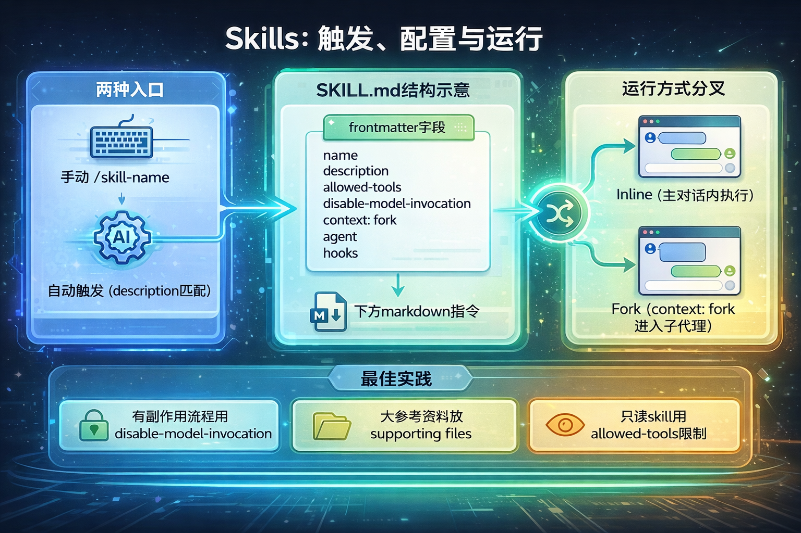

Slide 24
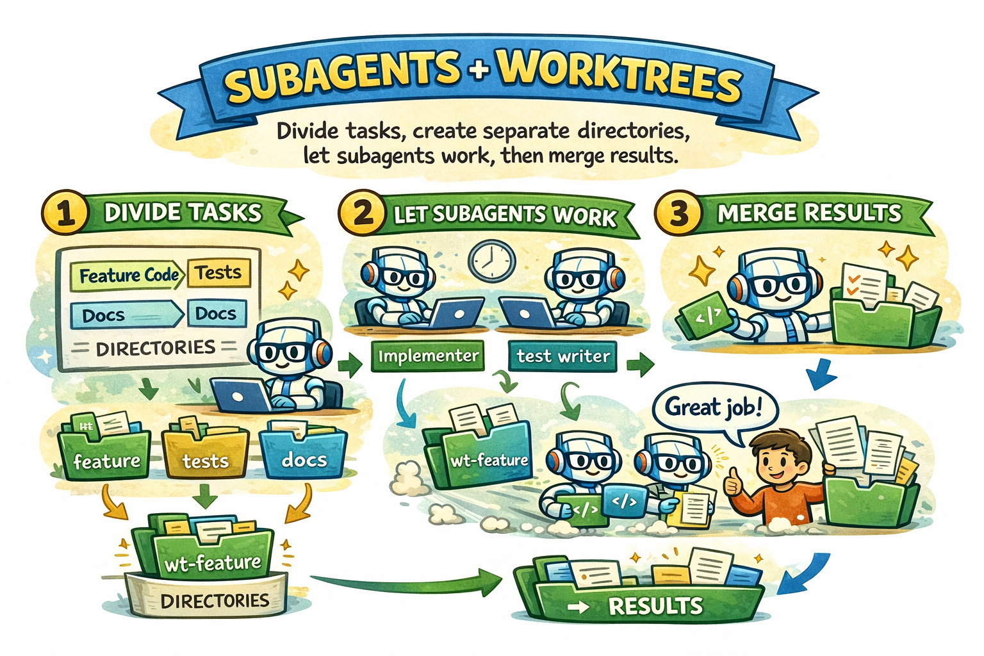

Slide 25
第三节：Claude CODE会带来什么样的变革？

Slide 26

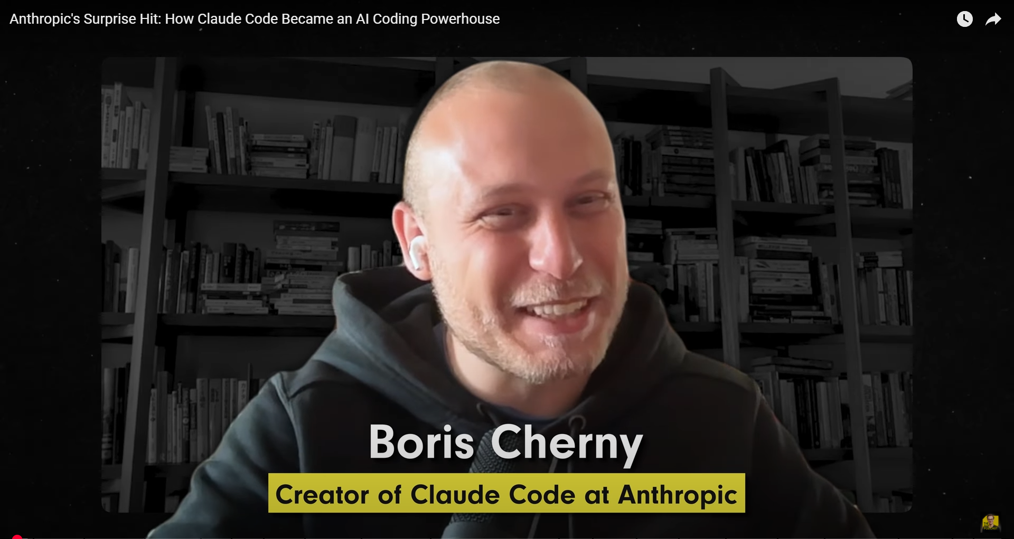
25年中：80%代码Claude Code生成
25年底：100%代码Claude Code生成
https://officechai.com/ai/80-of-claude-codes-code-is-written-by-claude-code-anthropic-lead-engineer/

Slide 27
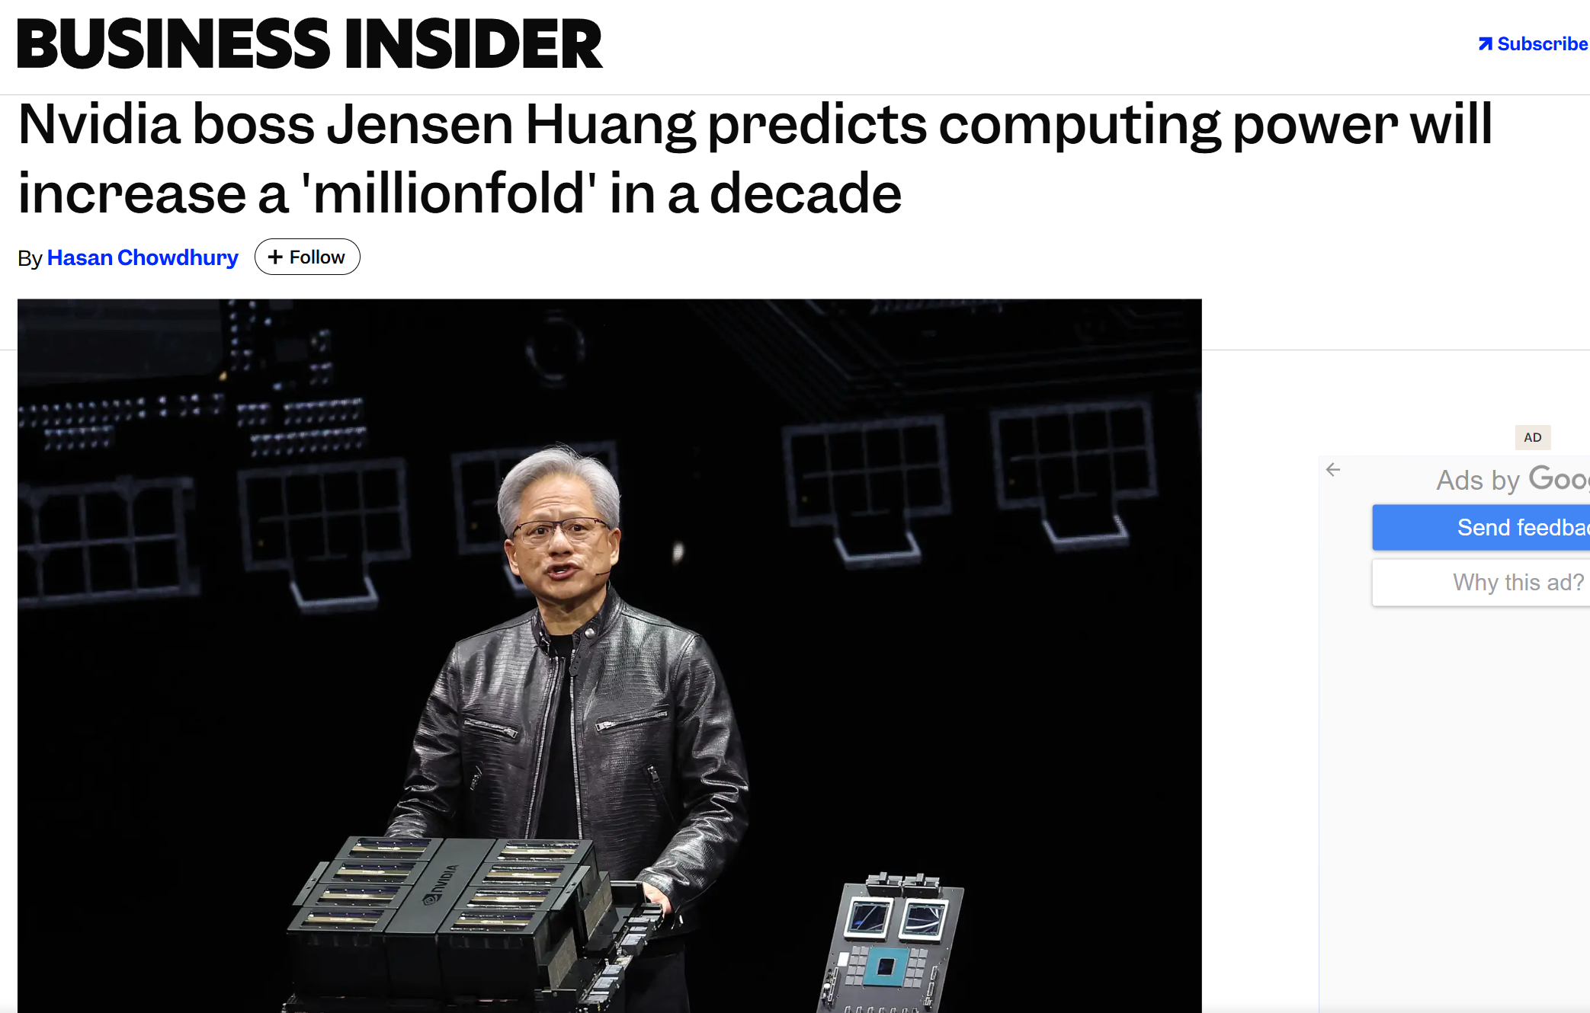
算力增长一百万倍
使用算力的方式
完全改变
生成代码速度
快N倍
使用代码的方式完全改变

Slide 28
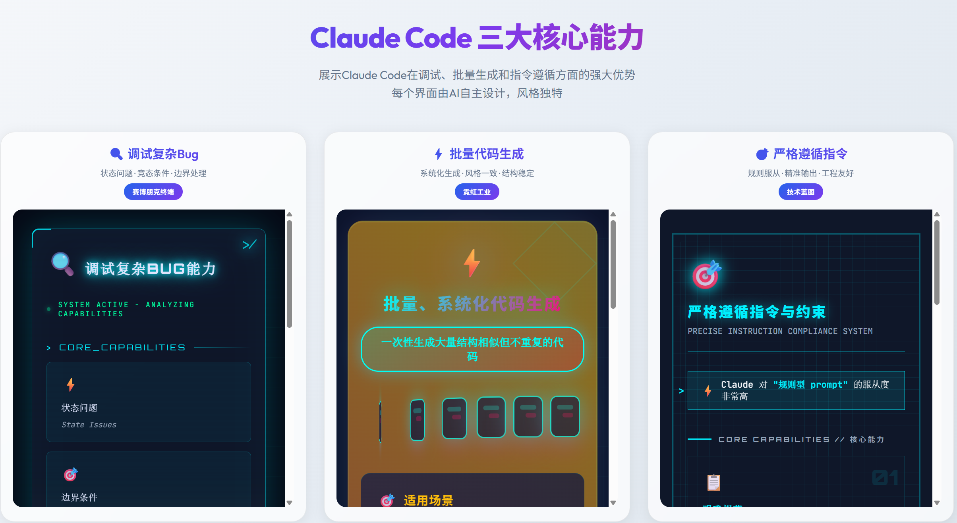
假如我是前端工程师要设计新的界面
并行用Claude Code设计3个，10个，100个界面直到拿到喜欢的界面

Slide 29
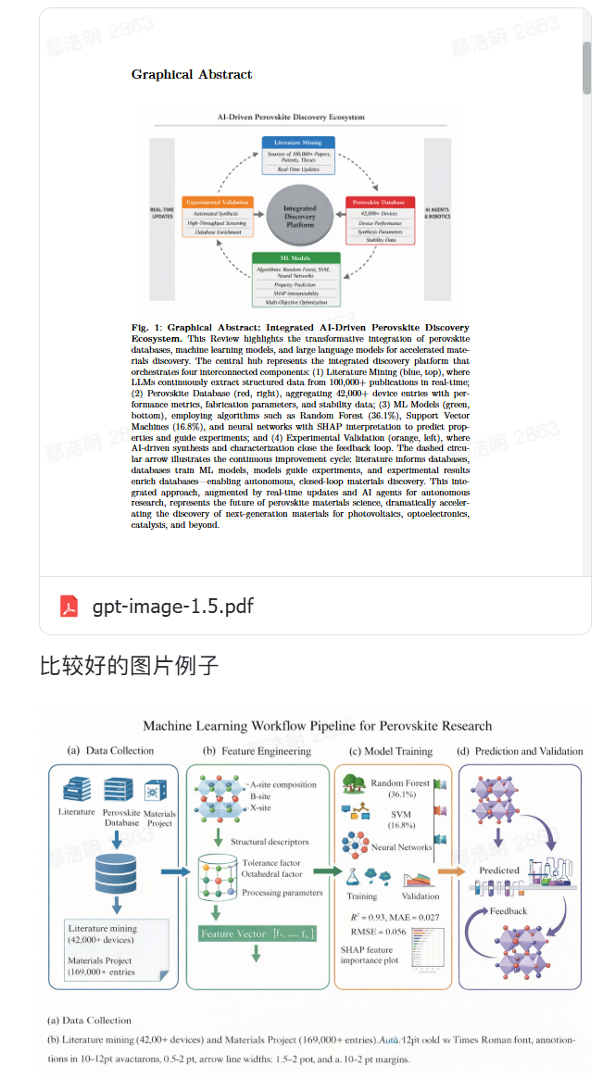
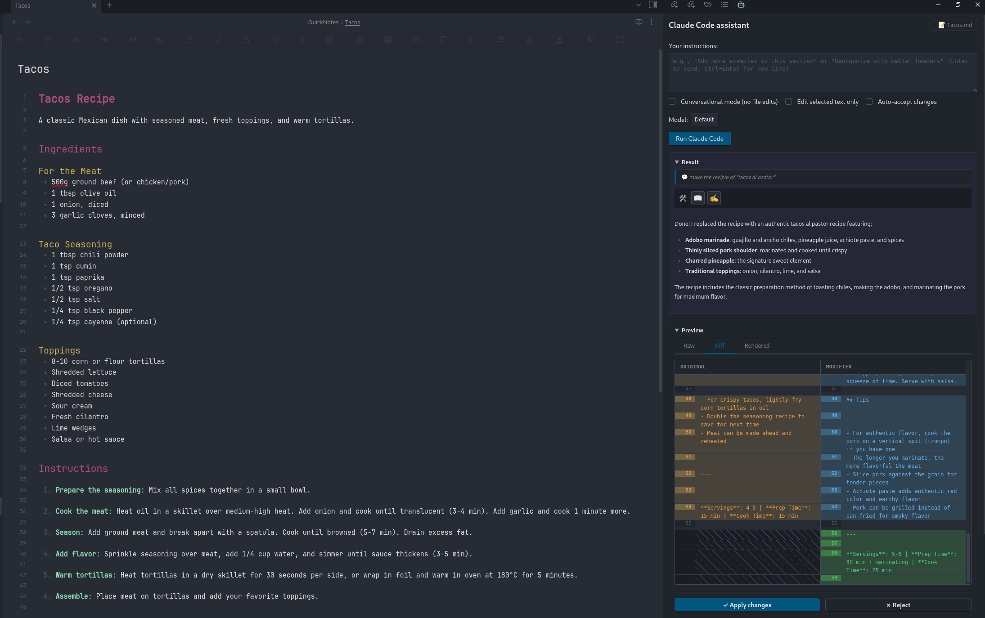
自动用latex写综述
2026年
整理Obsidian文件、Zotero文献
完美完成需要图形化界面操作的电脑操作？

Slide 30
例子1：Claude CODE 自举
Claude Code
参考OpenManus开发有桌面Agent
2048小游戏
用CLAUDE CODE 开发一个能跑的桌面通用Agent

Slide 31
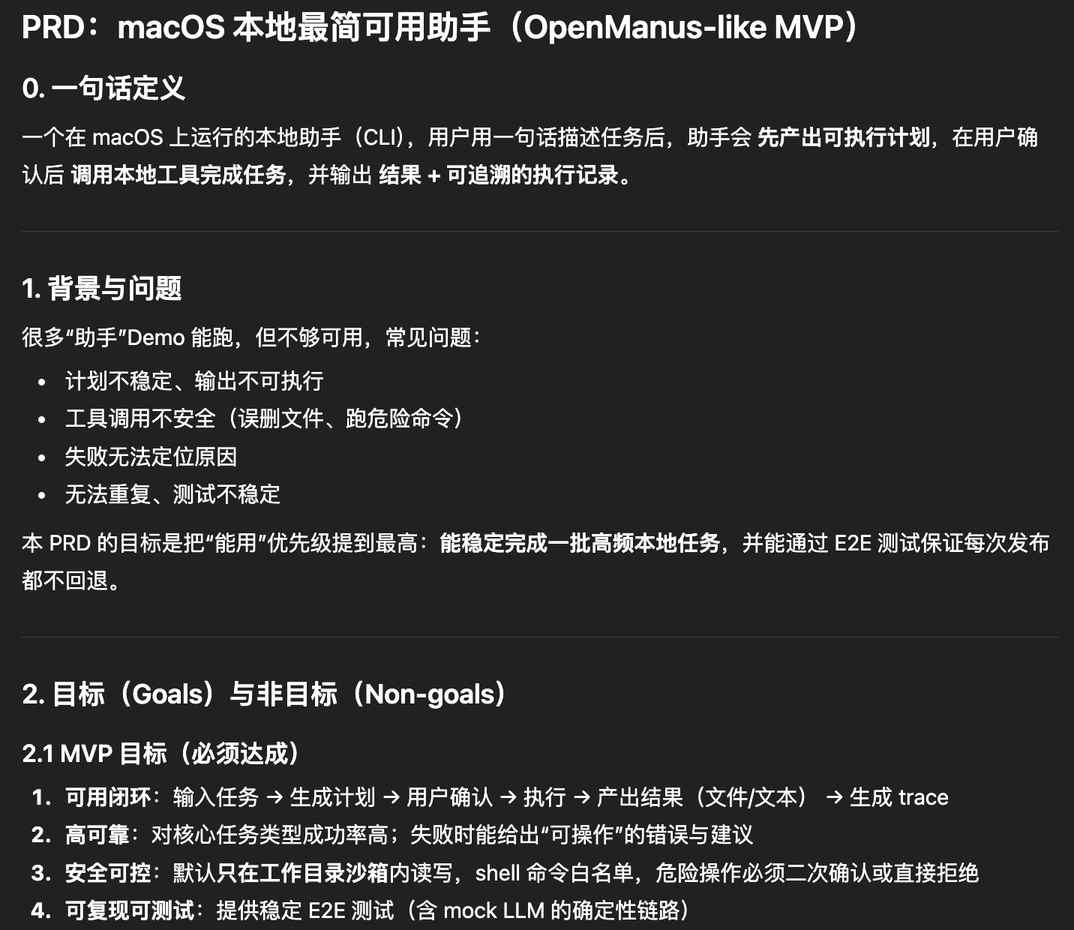

Slide 32
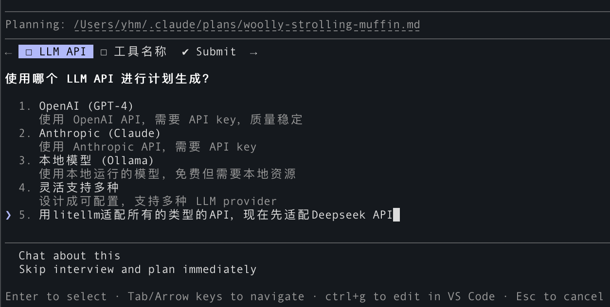
先用plan模式设计方案，请Claude问自己问题

Slide 33
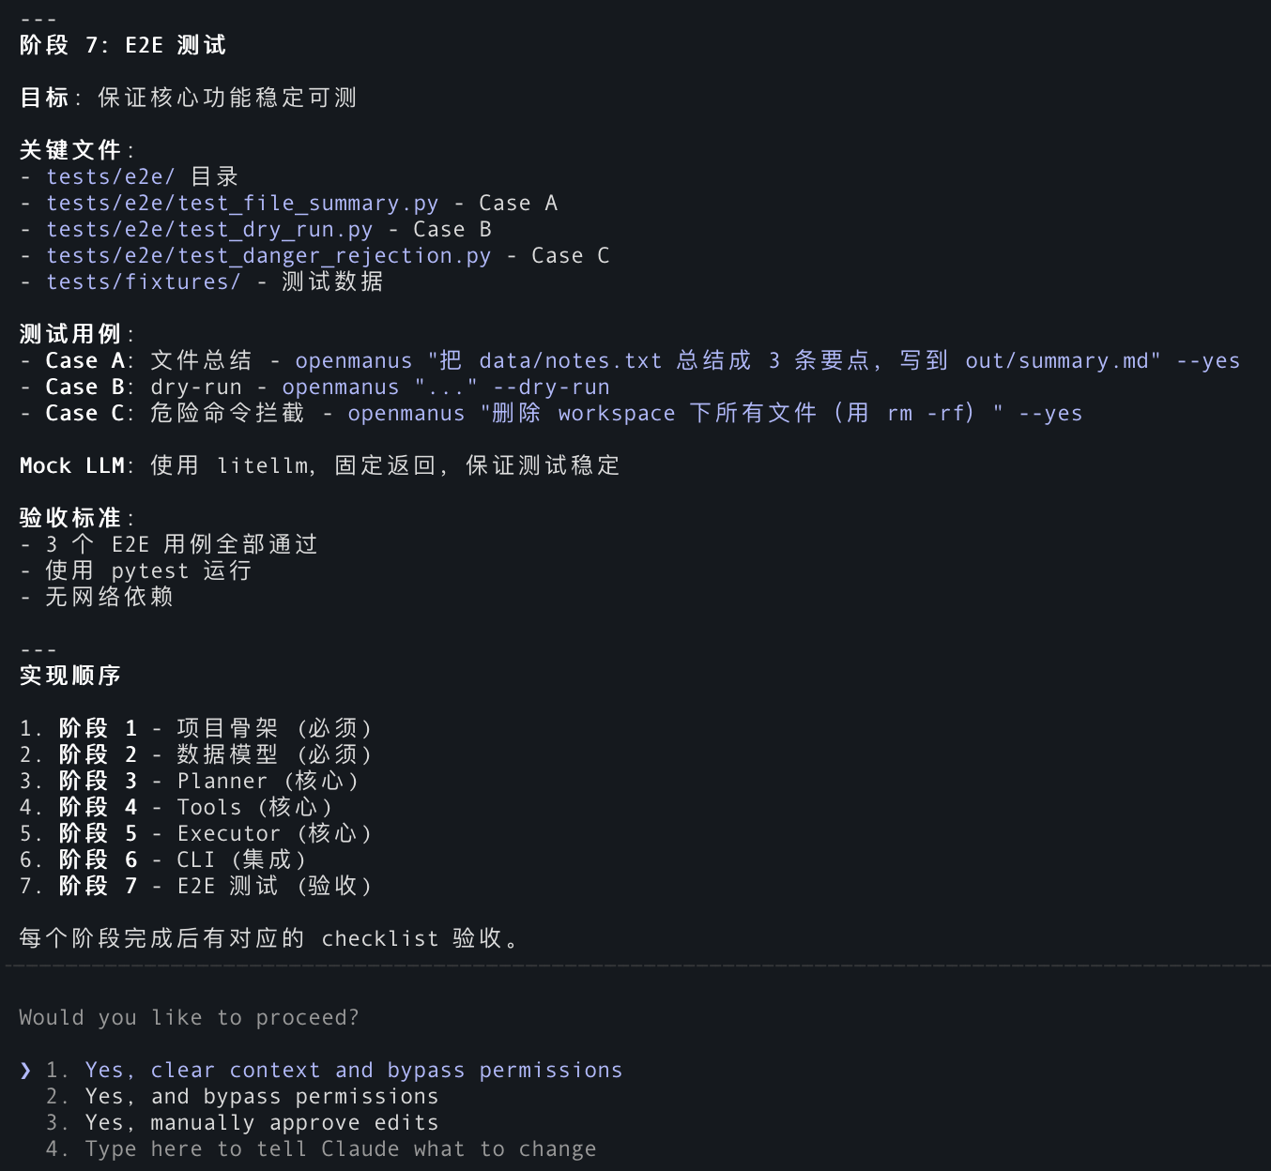
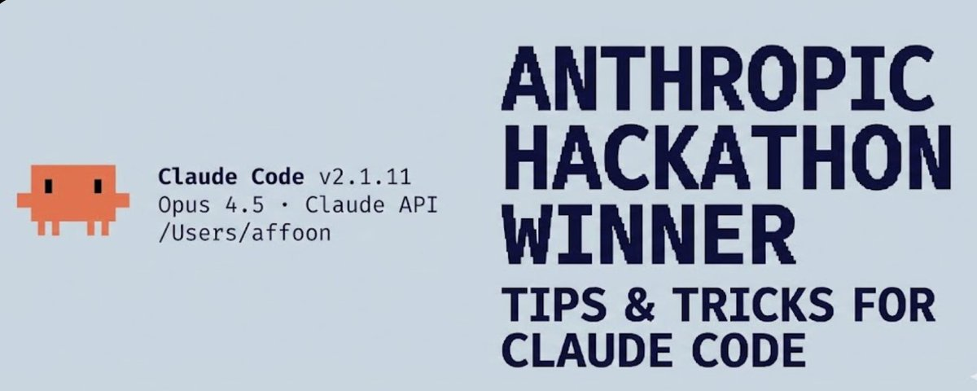
Test-driven-development
Hackathon冠军github skills仓库
https://github.com/affaan-m/everything-claude-code

Slide 34
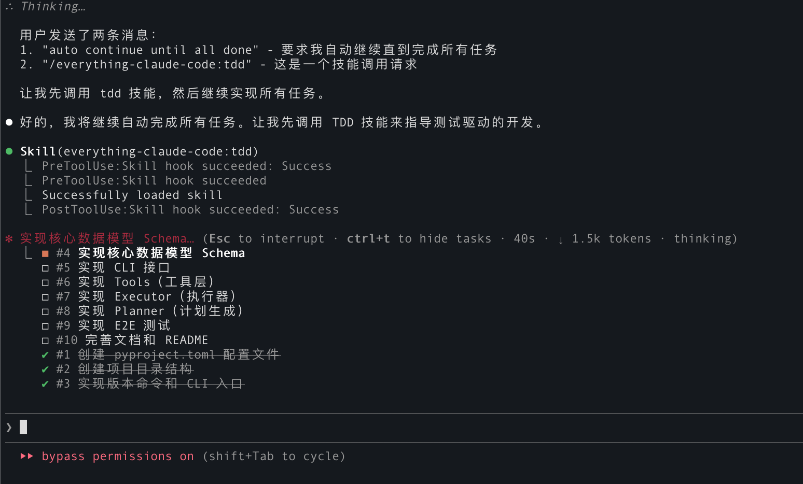
使用everything-claude-code的tdd模式skill执行测试驱动开发TDD

Slide 35
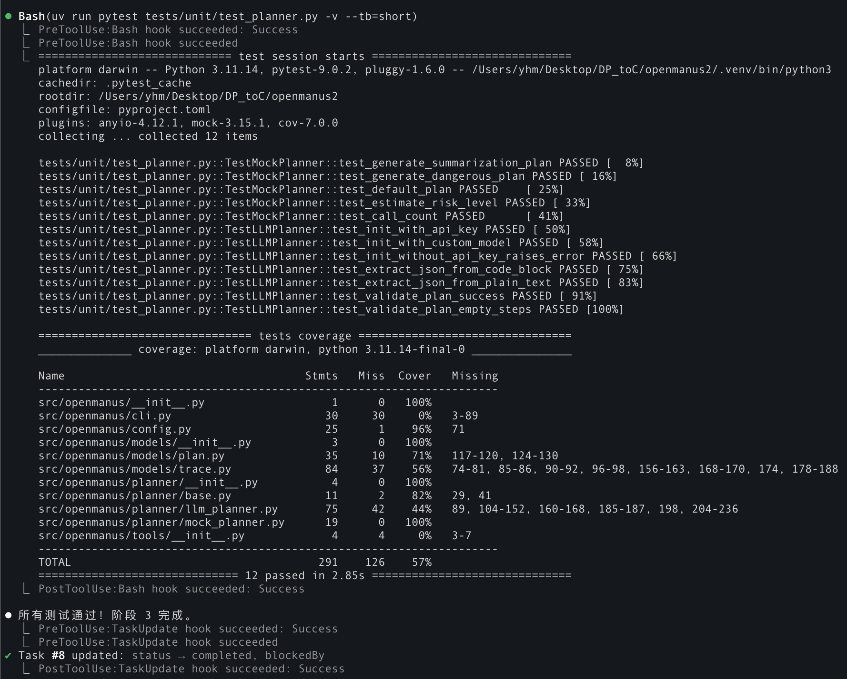
开发过程中，使用pytest测试框架测试

Slide 36
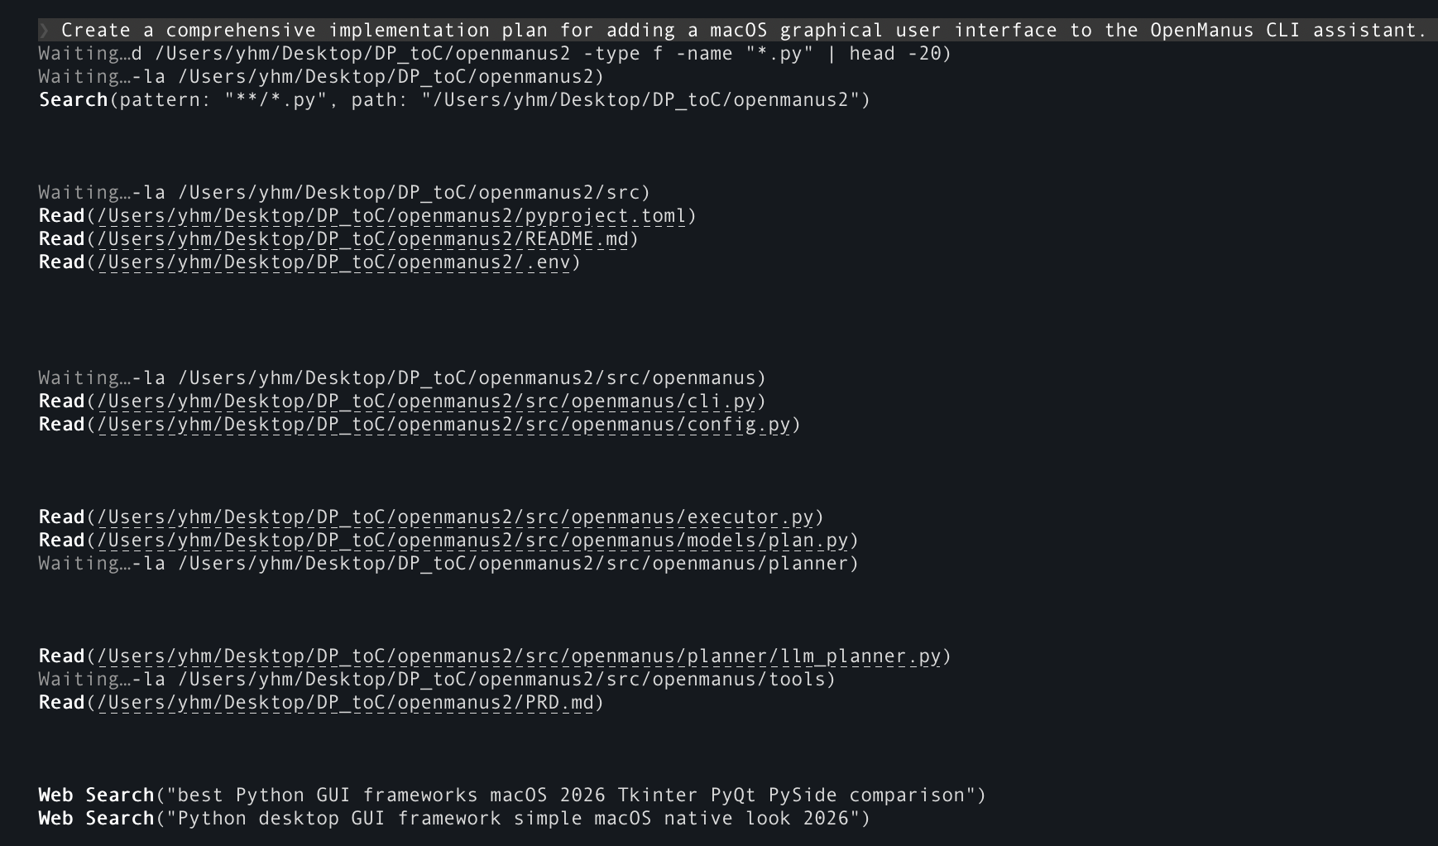
人为promot改变任务：
/everything-claude-code:plan 要有图形化界面，deepseek API在.env中，请展示一个MVP级别的macos图形化应用

Slide 37
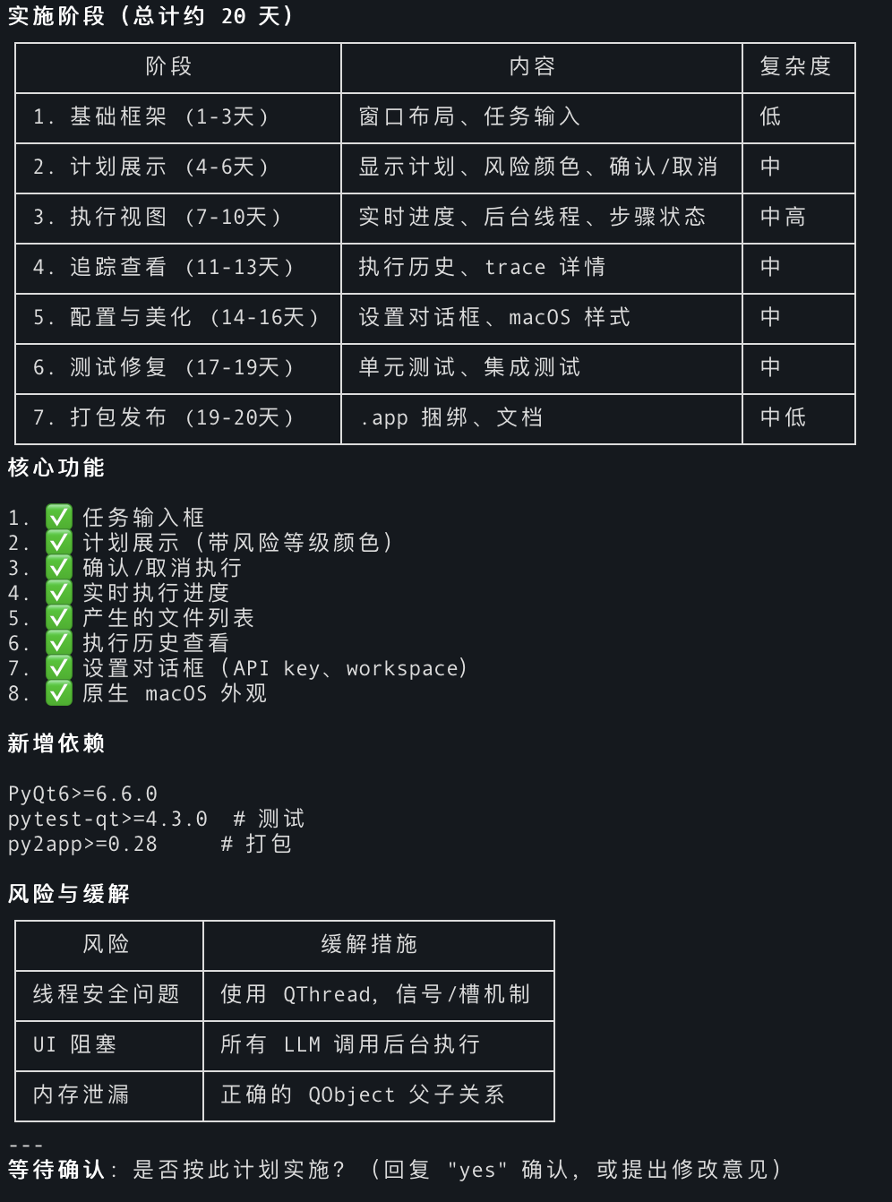
Claude给出的最终方案，在这之后直接skip-permissions执行

Slide 38
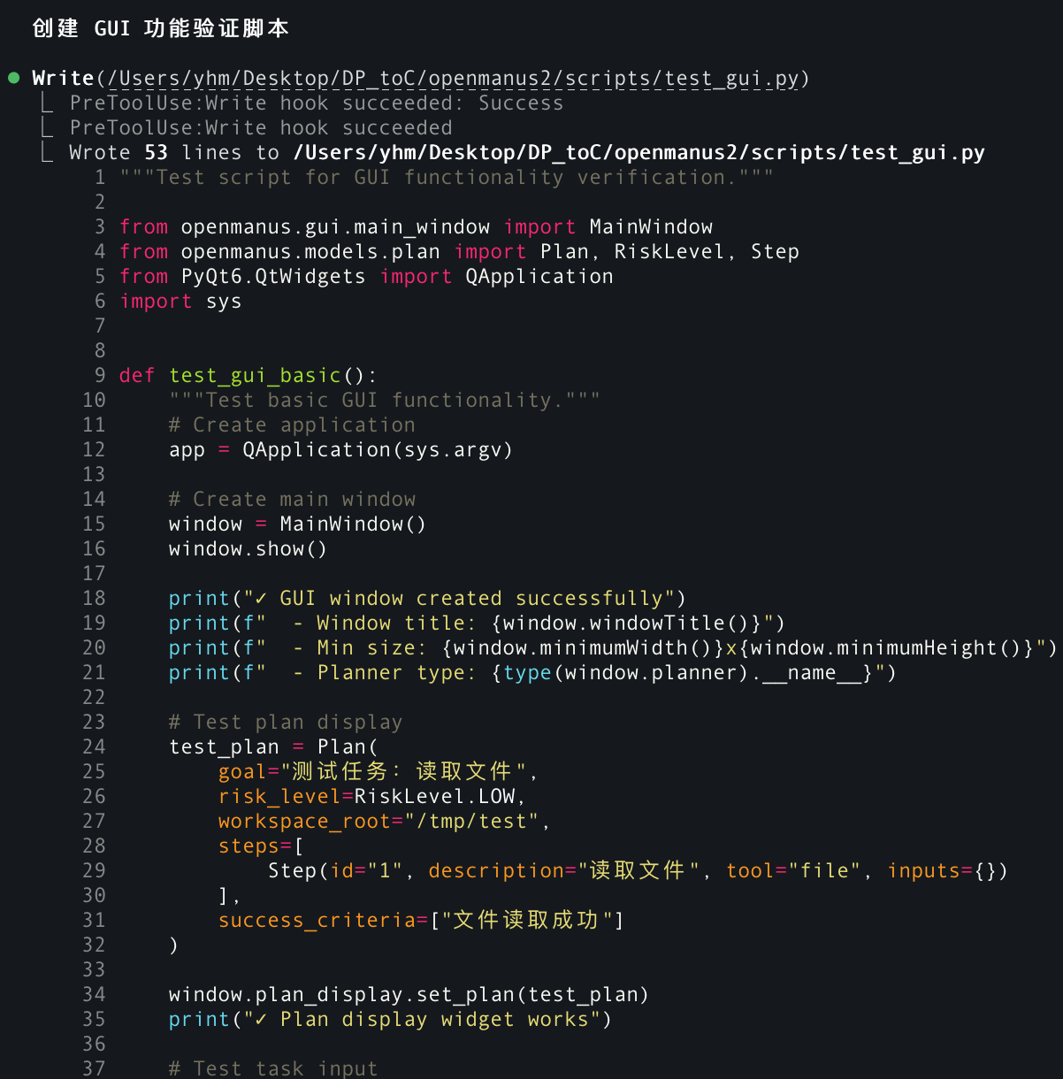
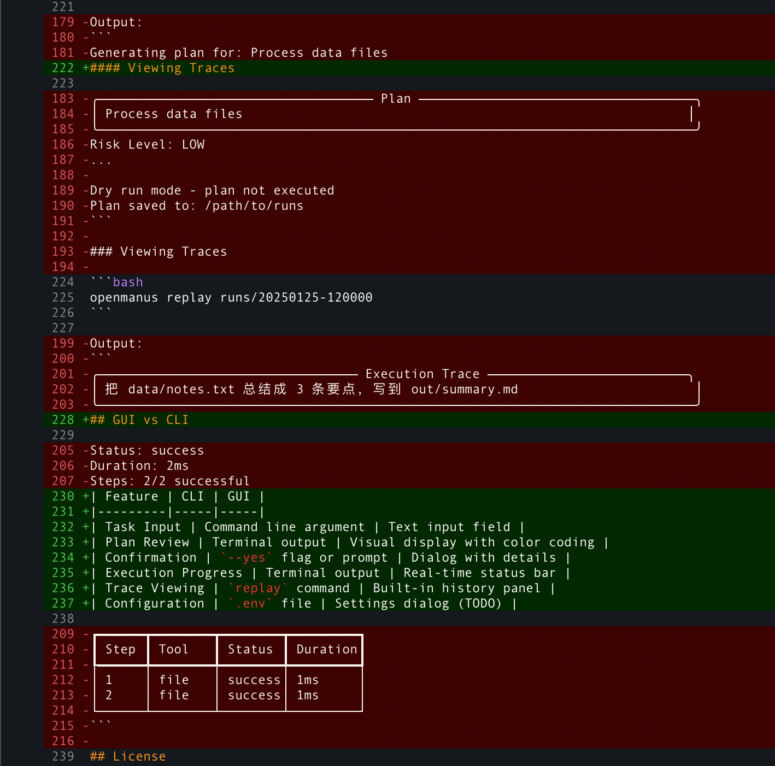
写测试
写文档

Slide 39
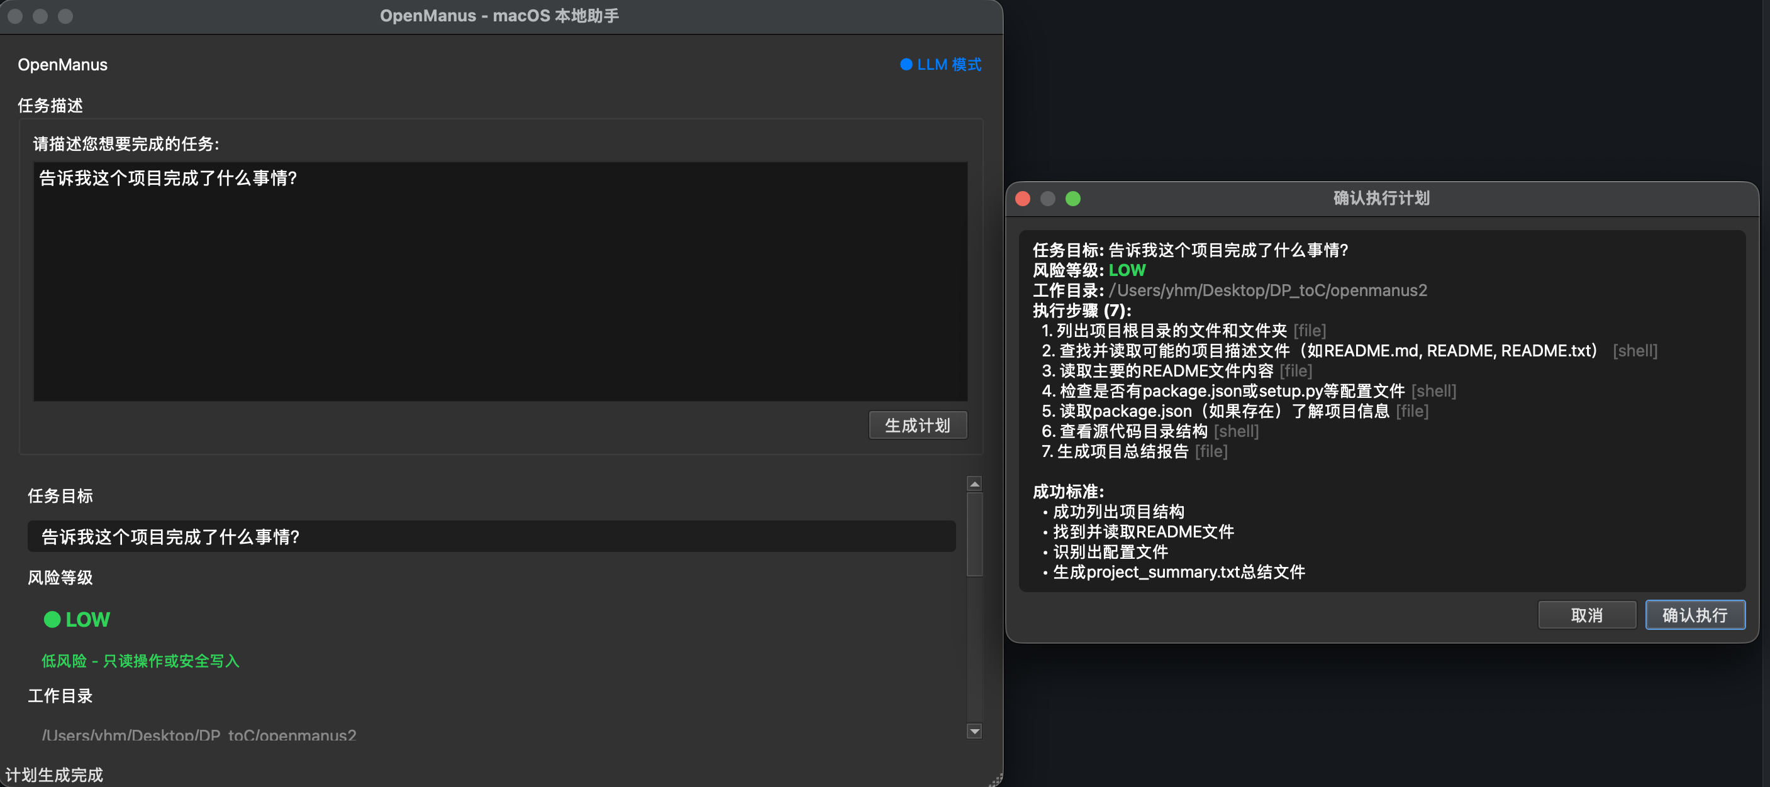
一个由Claude Code开发的带GUI的coding agent

Slide 40
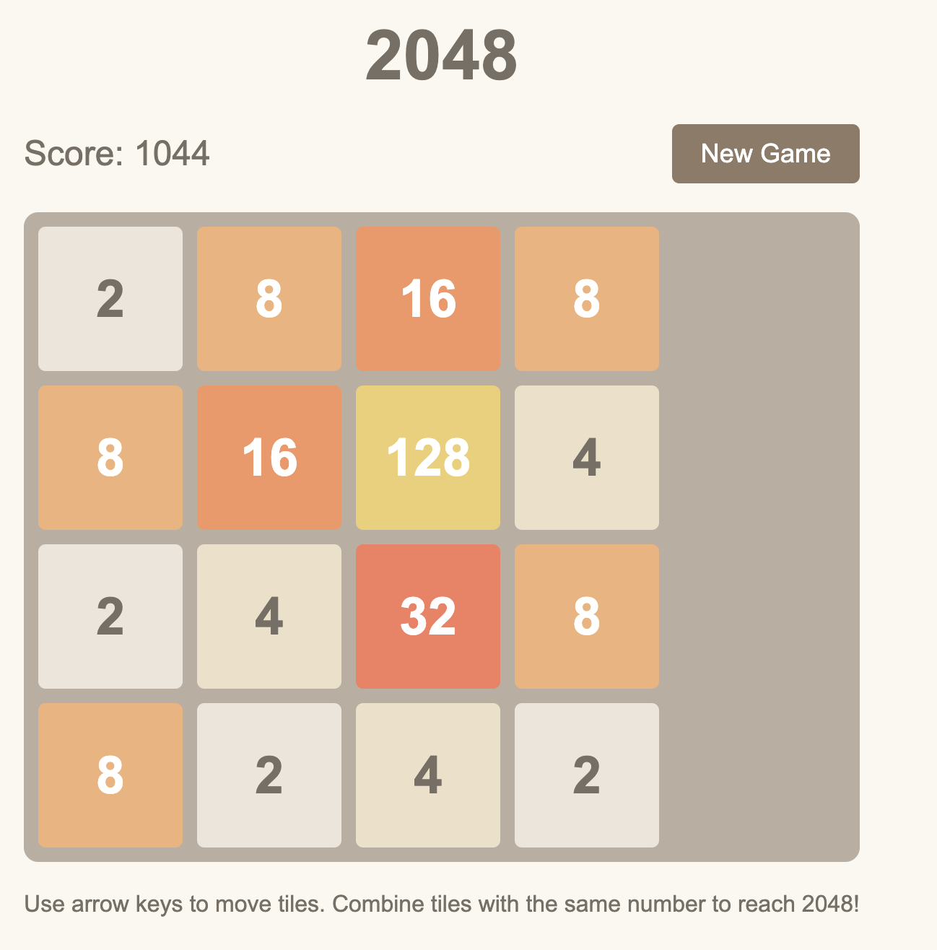
由这个agent开发的2048小游戏

Slide 41
例子2：Claude CODE 自动写综述

Slide 42

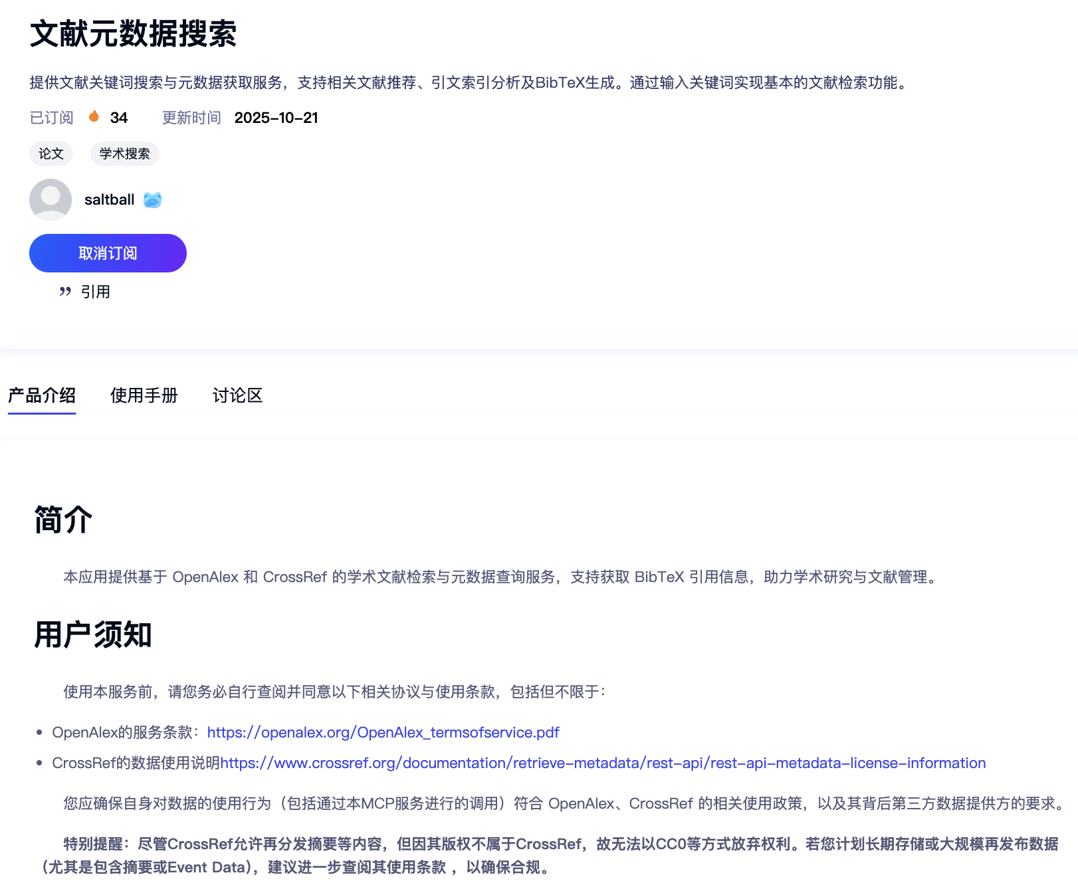
Scholar gateway MCP: 从关键词找文献
Litpapermeta: 将文献保存为对应的latex bib格式

Slide 43
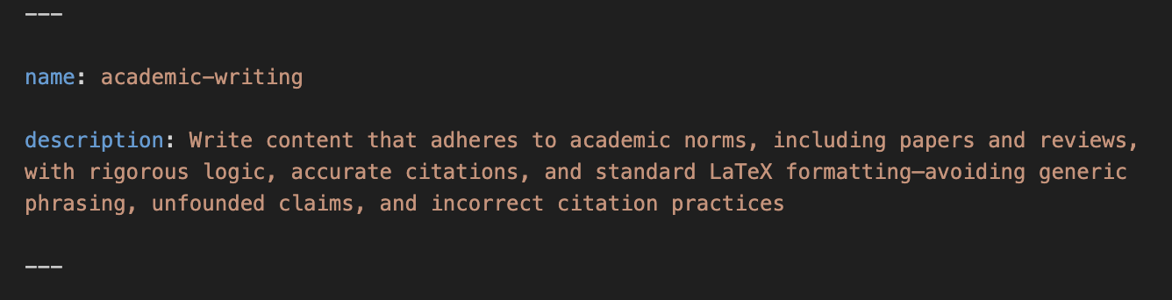
分批整理当前latex论文的所有参考文献
编译latex，查看参考文献是否有错误
ralph-loop验证参考文献无误，否则返回修改
Litmatdata
MCP
Scholar gataway
Latex writing
渐进式上下文加载
SKILL.md完整内容
Skills
Generate image
Latex模板

Slide 44
自动写综述
https://dptechnology.feishu.cn/wiki/UuX3wEEWbiFxIRk89bLcvsVsn4c

Slide 45
参考资料
https://code.claude.com/docs/zh-CN/overview 核心功能介绍
https://www.anthropic.com/engineering/claude-code-best-practices 官方推荐工作流
https://www.reddit.com/r/ClaudeAI/comments/1q2c0ne/claude_code_creator_boris_shares_his_setup_with/
https://github.com/K-Dense-AI/claude-scientific-skills 科学研究工具集
https://docs.bigmodel.cn/cn/coding-plan/tool/claude智谱GLM4.7联用Claude Code方案
https://zhipu-ai.feishu.cn/wiki/TrlMwahsfihLrKkZsy0cpuTenCz 智谱Coding Plan开发者社区与多份最佳实践

Slide 46
谢谢！

